Slide 1
프로젝트 중간보고서
회의실 예약 관리 시스템 MBMS
(MBMS : Meeting-room Booking Management System)
3조
IT1227 김원빈
IT1230 송민기
IT1233 이주현
IT1235 조성윤
2019. 05. 03
Notes:
안녕하십니까, 3조 회의실 예약 관리 시스템 MBMS의 발표자 송민기입니다. 발표 시작하겠습니다.

Slide 2
Table of Con tents
Ⅰ. 수행 일정
Ⅱ. 요구사항 정의서
Ⅲ. 비즈니스 프로세스 다이어그램
Ⅳ. 테이블 정의서
Ⅴ. 화면 정의서
Ⅵ. 프로그램 목록
Notes:
목차입니다. 저희는 배경 및 목적, 기대효과, 수행 범위, 구축 방안, 수행 조직, 수행일정에 대해 설명드리도록 하겠습니다.

Slide 3
Ⅰ. 수행 일정
회의실 예약 관리 시스템 MBMS
(MBMS : Meeting-room Booking Management System)
Notes:
마지막으로 수행 일정입니다.
저희는 총 14주간의 프로젝트 일정을 가지고 있습니다.
프로젝트의 3번의 발표와 6개의 산출물에 대해 다음과 같은 일정을 계획했습니다.
3월 현재 진행된 프로젝트 수행 계획과 요구 사항 분석을 바탕으로, 4월부터 시스템과 데이터베이스에 대한 설계를 진행합니다.
또한 프로젝트 산출 문서들을 작성할 예정입니다.
5월부터 데이터베이스와 시스템에 대한 본격적인 개발에 돌입하며 중간 발표를 진행하겠습니다.
최종적으로 6월 둘째 주에 개발을 마치며 셋째 주까지 테스트를 완료하는 것이 목표입니다.
최종적인 개발 마무리와 테스트를 통해 완성도 높은 프로그램을 구축하여 성공적으로 선보이겠습니다.

Slide 4
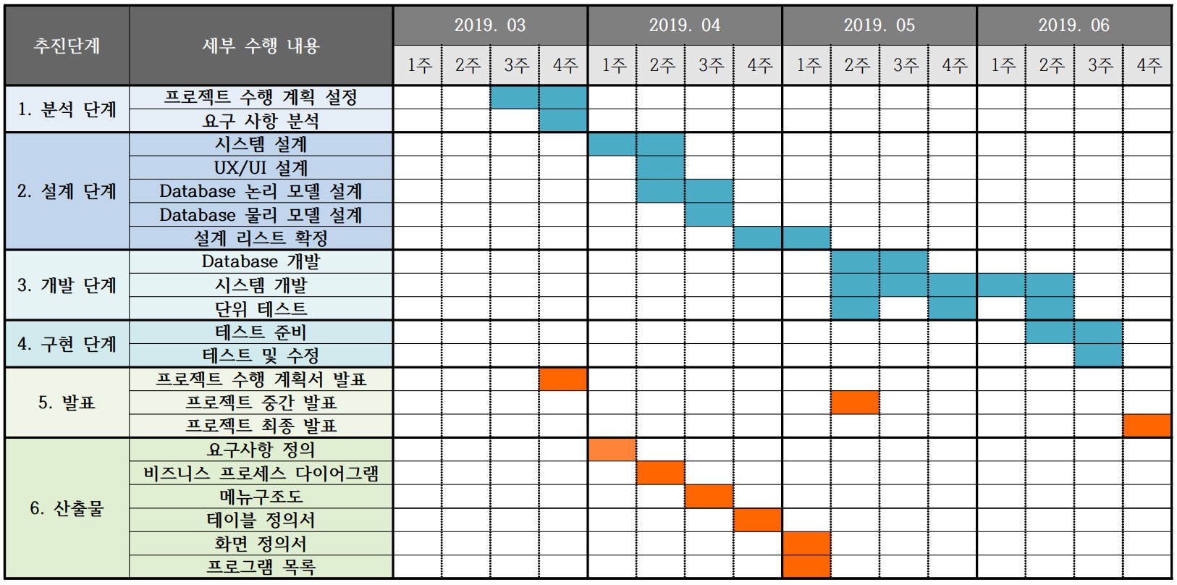
1. 수행 일정
14주간의 프로젝트 일정을 효과적으로 관리하기 위하여 분석, 설계, 개발, 구현 각 단계별로 일정을 세분화하여 프로젝트를 수행합니다.
Notes:
마지막으로 수행 일정입니다.
저희는 총 14주간의 프로젝트 일정을 가지고 있습니다.
프로젝트의 3번의 발표와 6개의 산출물에 대해 다음과 같은 일정을 계획했습니다.
3월 현재 진행된 프로젝트 수행 계획과 요구 사항 분석을 바탕으로, 4월부터 시스템과 데이터베이스에 대한 설계를 진행합니다.
또한 프로젝트 산출 문서들을 작성할 예정입니다.
5월부터 데이터베이스와 시스템에 대한 본격적인 개발에 돌입하며 중간 발표를 진행하겠습니다.
최종적으로 6월 둘째 주에 개발을 마치며 셋째 주까지 테스트를 완료하는 것이 목표입니다.
최종적인 개발 마무리와 테스트를 통해 완성도 높은 프로그램을 구축하여 성공적으로 선보이겠습니다.

Slide 5
Ⅱ. 요구사항 정의서
회의실 예약 관리 시스템 MBMS
(MBMS : Meeting-room Booking Management System)
Notes:
마지막으로 수행 일정입니다.
저희는 총 14주간의 프로젝트 일정을 가지고 있습니다.
프로젝트의 3번의 발표와 6개의 산출물에 대해 다음과 같은 일정을 계획했습니다.
3월 현재 진행된 프로젝트 수행 계획과 요구 사항 분석을 바탕으로, 4월부터 시스템과 데이터베이스에 대한 설계를 진행합니다.
또한 프로젝트 산출 문서들을 작성할 예정입니다.
5월부터 데이터베이스와 시스템에 대한 본격적인 개발에 돌입하며 중간 발표를 진행하겠습니다.
최종적으로 6월 둘째 주에 개발을 마치며 셋째 주까지 테스트를 완료하는 것이 목표입니다.
최종적인 개발 마무리와 테스트를 통해 완성도 높은 프로그램을 구축하여 성공적으로 선보이겠습니다.

Slide 6
2. 요구사항 정의서
업무영역 | 요구사항 ID | 요구사항명 | 적용여부 | 설명(상세내용) | 해결방안 | 제약사항 | 관련부서 | 유형 | 중요도 | 구현 난이도
인증 관리 | RQ-001 | 사용자 인증 | 적용 | 사용자 : 사용자는 시스템을 사용하기 위해 인증 절차를 거쳐야 한다. | 사용자는 인증을 위한 입력 요소를 입력한다. 입력에 따른 인증 여부에 따라 사용자 인증이 수행된다. | 기존 사원 시스템의 사용자 정보를 기반으로 한다. 회사에 소속된 사원만 사용자 인증이 가능하다. | 모든 부서 | 기능 | 1 | 상
시스템관리 | RQ-002 | 관리자 메뉴 | 적용 | 관리자 : 관리자만 볼 수 있는 메뉴가 필요하며, 내부에는 공지사항/회원관리/회의실,교육실관리가 있어야한다. | 관리자로 로그인해야만 볼 수 있는 버튼을 만들고, 공지사항/회원관리/회의실,교육실관리 탭을 내부에 만든다 | 관리자만 볼수있게한다. | 관리부서 | 기능 | 1 | 하
회원관리 | RQ-003 | 회원동기화(사내DB와) | 적용 | 관리자 : 사원 DB와 실제 사원 현황이 일치해야 한다. | 사내 회원DB와 회의관리시스템 DB를 동기화한다. | 매일 아침마다 자동 동기화한다. | 관리부서 | 기능 | 2 | 상
회원관리 | RQ-004 | 회원정보조회 | 적용 | 관리자 : 내부 DB에 저장된 회원정보를 열람할 수 있어야 한다. | 관리자 메뉴 - 회원관리 탭에 간략한 회원 정보를 출력한다. | 리스트 형식으로 출력한다. | 관리부서 | 기능 | 3 | 중
회원관리 | RQ-005 | 회원정보조회 - 상세조회 | 적용 | 관리자 : 회원의 정보와 예약내역, 참여내역(참여자로 기재된 건만)을 확인할 수 있어야 한다. 결재자 여부, 관리자 여부도 알 수 있어야 한다. | 회원 상세보기를 누르면 자세한 회원 정보와 예약내역, 참여내역, 결재자 여부, 관리자 여부를 출력한다. |  | 관리부서 | 기능 | 3 | 중
회원관리 | RQ-006 | 부서별 결재자 조회 | 적용 | 관리자 : 부서별 결재자를 조회할 수 있어야 한다. | 부서별 결재자를 보는 페이지를 출력한다 | 관리자 외에도 모든 사람이 볼 수 있게 한다. | 관리부서 | 기능 | 3 | 중
회원관리 | RQ-007 | 부서별 결재자 추가/수정/삭제 | 적용 | 관리자 : 부서별 결재자를 한명, 또는 여러명으로 지정할 수 있어야 한다. | 시스템 관리자 추가 수정 삭제 페이지를 출력한다 | 관리자만 볼 수 있게 한다.( 관리자는 결재자의 추가,수정,삭제가 가능하다) | 관리부서 | 기능 | 3 | 중
회원관리 | RQ-008 | 대여장소 예약 결재선 지정 | 적용 | 사용자 : 부서별 결재자의 부재 시 대체자가 결재 할 수 있어야한다. | 신청자가 예약 신청시 결재선을 변경 지정할 수 있다. |  | 관리부서 | 기능 | 2 | 중
회원관리 | RQ-009 | 대여장소 담당자 설정 | 적용 | 관리자 : 회의실/교육실 담당자를 지정 및 변경할 수 있어야 한다. | 시스템 관리자를 보는 페이지를 조회/수정/삭제한다. 지정 및 변경시 대여장소DB의 담당자사원번호 속성을 부여한다 |  | 관리부서 | 기능 | 3 | 중
예약관리 | RQ-010 | 회의실/교육실 예약 | 적용 | 사용자 : 사용자는 회의실/교육실 예약을 요청할 수 있어야 한다. | 사용자는 예약을 위한 정보(예약자, 예약 부서, 예약일, 시작시간, 종료시간, 예약 상태, 다과유무, 필요한 비품)을 입력하고, 회의실/교육실 예약을 요청한다. | 시스템에 인증된 사용자가 시스템을 통하여 예약 요청한다. | 모든 부서 | 기능 | 1 | 중
Notes:
마지막으로 수행 일정입니다.
저희는 총 14주간의 프로젝트 일정을 가지고 있습니다.
프로젝트의 3번의 발표와 6개의 산출물에 대해 다음과 같은 일정을 계획했습니다.
3월 현재 진행된 프로젝트 수행 계획과 요구 사항 분석을 바탕으로, 4월부터 시스템과 데이터베이스에 대한 설계를 진행합니다.
또한 프로젝트 산출 문서들을 작성할 예정입니다.
5월부터 데이터베이스와 시스템에 대한 본격적인 개발에 돌입하며 중간 발표를 진행하겠습니다.
최종적으로 6월 둘째 주에 개발을 마치며 셋째 주까지 테스트를 완료하는 것이 목표입니다.
최종적인 개발 마무리와 테스트를 통해 완성도 높은 프로그램을 구축하여 성공적으로 선보이겠습니다.

Slide 7
2. 요구사항 정의서
업무영역 | 요구사항 ID | 요구사항명 | 적용여부 | 설명(상세내용) | 해결방안 | 제약사항 | 관련부서 | 유형 | 중요도 | 구현 난이도
예약관리 | RQ-011 | 회의실/교육실 예약 현황 조회 | 적용 | 사용자 : 사용자는 회의실/교육실의 예약 정보와 승인 현황을 조회할 수 있어야 한다. | 시스템은 입력된 날짜(년, 월, 주)와 회의실/교육실에 따른 예약 정보(예약자, 예약 부서, 예약일, 시작시간, 종료시간, 예약 상태, 승인 현황)를 출력한다. | 사용자가 회의실/교육실 예약 사항을 조회하기 위해 요청하는 경우 출력된다. | 모든 부서 | 기능 | 1 | 중
예약관리 | RQ-012 | 회의실/교육실 예약 취소 | 적용 | 사용자 : 사용자가 이전에 요청한 회의실/교육실 예약을 취소할 수 있어야 한다. | 사용자의 취소 요청에 따라 해당 예약 현황을 취소 상태로 변경한다. | 사용자는 사용자 인증이 되어 있어야하고, 취소 권한이 있는 경우에 수행될 수 있다. | 모든 부서 | 기능 | 1 | 중
예약관리 | RQ-013 | 회의임박 알림 | 적용 | 사용자 : 회의시간 10분 전 회의참석자 전원에게 회의참석을 메시지로 알림 기능을 구현한다. | 사내 메시지 발송 시스템과 연동하여 알림 기능을 구현한다. | 문자메세지 발송비용, 전화번호가 미리저장 되어 있어야 한다. | 모든 부서 | 기능 | 3 | 중
공지사항 관리 | RQ-014 | 공지사항 작성 | 적용 | 관리자 : 공지사항을 작성할 수 있어야 한다. | 공지관리에서 관리자만 글을 작성할 수 있게 한다. 카테고리는 별도로 없이 한 게시판으로 처리한다. |  | 관리부서 | 기능 | 3 | 중
공지사항 관리 | RQ-015 | 공지사항 조회 | 적용 | 사용자 : 1. 공지사항을 메인에서 조회할 수 있어야 한다. 관리자 : 2.관리자 시점에서는 다른 관리 메뉴가 표현되어야 한다. | 사용자는 회사 또는 회의실/교육실과 관련된 공지사항을 출력한다. 관리자로 접근했을 시 작성,수정,삭제 버튼 등 관리 버튼을 출력한다. | 일반사용자용과 관리자용 기능을 따로 구현한다. | 관리부서 | 기능 | 3 | 중
공지사항 관리 | RQ-016 | 공지사항 수정 | 적용 | 관리자 : 관리자 메뉴에서 공지사항을 수정할 수 있어야 한다. | 일반 게시판에서 관리자만 수정할 수 있게 한다. | 관리자만 볼 수 있는 버튼을 만든다 | 관리부서 | 기능 | 3 | 중
공지사항 관리 | RQ-017 | 공지사항 삭제 | 적용 | 관리자 : 관리자 메뉴에서 공지사항을 삭제할 수 있어야 한다. | 일반 게시판에서 관리자만 삭제할 수 있게 한다. | 관리자만 볼 수 있는 버튼을 만든다 | 관리부서 | 기능 | 3 | 중
대여장소 관리 | RQ-018 | 회의실/교육실 정보 검색 | 적용 | 사용자 : 사용자는 시스템에 등록되어 있는 회의실/교육실 정보를 검색할 수 있어야 한다. | 사용자가 회의실/교육실에 관한 내용을 입력해 사용가능한 회의실/교육실 정보를 출력한다. | 시스템에 인증된 사용자가 회의실/교육실 정보를 검색한다. | 모든 부서 | 기능 | 2 | 중
대여장소 관리 | RQ-019 | 회의실/교육실 정보 상세 조회 | 적용 | 사용자 : 사용자는 시스템에 등록되어 있는 회의실/교육실 정보를 조회할 수 있어야 한다. | 사용자가 시스템 내에서 예약할 수 있는 회의실/교육실에 관한 기본 정보를 출력한다. | 시스템에 인증된 사용자가 회의실/교육실 정보를 조회한다. | 모든 부서 | 기능 | 1 | 중
대여장소 관리 | RQ-020 | 근무지 추가 | 적용 | 관리자 : 그룹사 빌딩, 회의실/교육실, 교육실이 추가될 수 있도록 근무지 추가 기능을 구현해야 한다. | 건물 DB, 대여장소 DB를 구축 (회의실/교육실과 교육실은 code 속성을 통해 관리) |  | 관리부서 | 기능 | 2 | 중
Notes:
마지막으로 수행 일정입니다.
저희는 총 14주간의 프로젝트 일정을 가지고 있습니다.
프로젝트의 3번의 발표와 6개의 산출물에 대해 다음과 같은 일정을 계획했습니다.
3월 현재 진행된 프로젝트 수행 계획과 요구 사항 분석을 바탕으로, 4월부터 시스템과 데이터베이스에 대한 설계를 진행합니다.
또한 프로젝트 산출 문서들을 작성할 예정입니다.
5월부터 데이터베이스와 시스템에 대한 본격적인 개발에 돌입하며 중간 발표를 진행하겠습니다.
최종적으로 6월 둘째 주에 개발을 마치며 셋째 주까지 테스트를 완료하는 것이 목표입니다.
최종적인 개발 마무리와 테스트를 통해 완성도 높은 프로그램을 구축하여 성공적으로 선보이겠습니다.

Slide 8
2. 요구사항 정의서
업무영역 | 요구사항 ID | 요구사항명 | 적용여부 | 설명(상세내용) | 해결방안 | 제약사항 | 관련부서 | 유형 | 중요도 | 구현 난이도
대여장소 관리 | RQ-021 | 근무지 수정 | 적용 | 관리자 : 근무지, 회의실/교육실, 교육실의 정보가 수정될 수 있도록 근무지 수정 기능을 구현해야 한다. | 건물 DB, 대여장소 DB를 구축 (회의실/교육실과 교육실은 code 속성을 통해 관리) |  | 관리부서 | 기능 | 2 | 중
대여장소 관리 | RQ-022 | 근무지 삭제 | 적용 | 관리자 : 근무지, 회의실/교육실, 교육실의 정보가 삭제될 수 있도록 근무지 삭제 기능을 구현해야 한다. | 건물 DB, 대여장소 DB를 구축 (회의실/교육실과 교육실은 code 속성을 통해 관리) |  | 관리부서 | 기능 | 2 | 중
대여장소 관리 | RQ-023 | 비품 추가 | 적용 | 관리자 : 새로운 비품 목록을 추가할 수 있어야 한다. | 비품DB를 별도로 구성해 새로운 종류의 비품이 생기면 추가한다 | 대여장소DB와 비품DB를 다대다 관계를 위한 테이블을 구성하여 대여장소별 보유비품과 보유수량을 구성한다 | 관리부서 | 기능 | 2 | 중
대여장소 관리 | RQ-024 | 비품 수정 | 적용 | 관리자 : 비품 정보를 수정할 수 있어야 한다. | 비품DB에 있는 비품의 이름, 설명 등 비품정보를 수정한다 |  | 관리부서 | 기능 | 2 | 중
대여장소 관리 | RQ-025 | 비품 삭제 | 적용 | 관리자 : 비품 목록을 삭제할 수 있어야 한다. | 비품DB에서 지우고싶은 레코드를 제거한다 |  | 관리부서 | 기능 | 2 | 중
결재관리 | RQ-026 | 회의실/교육실 사용요청 | 적용 | 사용자 : 일 8시간 미만 사용 희망 시 , 사용가능 회의실/교육실을 즉시 예약할 수 있어야한다. 8시간 이상 사용 희망 시, 담당자에게 결재를 받아야한다. | 8시간 기준으로 분기해 예약 절차를 나눈다. | 승인요청 응답 대기시간 동안에 다른 회의이 예약되어서는 안된다. | 관리부서 | 기능 | 2 | 중
결재관리 | RQ-027 | 회의실/교육실 메일발송 | 적용 | 시스템 : 메일을 발송할 수 있어야 한다. 발송 상황 - 1. 8시간 이상 예약 신청 시 부서 담당자에게 결재 요청 메일을 보낼 수 있어야 한다. 2. 부서 담당자의 1차 결재 완료 시 회의실 담당자에게 2차 결재 요청 메일을 보낼 수 있어야 한다. 3. 결재 최종 완료 시 사용자에게 결재 확인 메일을 보낼 수 있어야 한다. 4. 회의 임박 시 회의 임박 메일을 보낼 수 있어야 한다. | 각 상황에 맞게 회사 메일 서버를 이용해 메일을 발송할 수 있도록 구현한다. |  | 관리부서 | 기능 | 3 | 상
Notes:
마지막으로 수행 일정입니다.
저희는 총 14주간의 프로젝트 일정을 가지고 있습니다.
프로젝트의 3번의 발표와 6개의 산출물에 대해 다음과 같은 일정을 계획했습니다.
3월 현재 진행된 프로젝트 수행 계획과 요구 사항 분석을 바탕으로, 4월부터 시스템과 데이터베이스에 대한 설계를 진행합니다.
또한 프로젝트 산출 문서들을 작성할 예정입니다.
5월부터 데이터베이스와 시스템에 대한 본격적인 개발에 돌입하며 중간 발표를 진행하겠습니다.
최종적으로 6월 둘째 주에 개발을 마치며 셋째 주까지 테스트를 완료하는 것이 목표입니다.
최종적인 개발 마무리와 테스트를 통해 완성도 높은 프로그램을 구축하여 성공적으로 선보이겠습니다.

Slide 9
2. 요구사항 정의서
업무영역 | 요구사항 ID | 요구사항명 | 적용여부 | 설명(상세내용) | 해결방안 | 제약사항 | 관련부서 | 유형 | 중요도 | 구현 난이도
통계관리 | RQ-028 | 통계의 가시성 향상 | 적용 | 관리자 : 사용 이력 및 모든 기록들은 회의실 관리자가 그래프를 통해 확인할 수 있어야 한다. | 기간별 회의실 사용 빈도를 그래프 api를 통해 구현한다. |  | 모든 부서 | 기능 | 4 | 상
이력관리 | RQ-029 | 회의실 사용이력 관리 | 적용 | 관리자 : 회의실을 사용 한 부서, 비품사용 이력을 보관해야 한다. | 사용 이력 DB 테이블을 따로 만들어 보관한다. | 이력을 최소 3년 이상 보관한다. | 모든 부서 | 기능 | 2 | 중
시스템관리 | RQ-030 | 운영 | 적용 | 회의실 예약 웹, 인트라넷 서비스를 위해서는 SMS서버와 메일 서버가 필요하다. | 향후 SMS 서버를 MBMS 시스템에 도입하여 기능 추가 예정이다. | 추가 비용이 발생할 가능성이 있다. | 모든 부서 | 비기능 | 1 | 중
품질관리 | RQ-031 | 응답성능 | 적용 | 회의실/교육장 예약, 결재 작업 시 처리속도가 빨라야 한다. | DB 최적화를 통해 회의실 예약 속도 향상을 기대한다. | 속도는 해당 네트윜의 상황에 따라 약간 변수적이다. | 모든 부서 | 비기능 | 1 | 중
위험관리 | RQ-032 | 복구성 | 적용 | 추후 에러발생시 기존 정보들을 백업하기 위한 백업DB가 필요하다. | 백업 DB를 추가로 구성하여 주기적으로 백업할 예정이다. | 추가 DB 구성으로 인한 시간 소요와 관리에 대한 어려움이 증가할 가능성이 있다. | 모든 부서 | 비기능 | 1 | 중
시스템관리 | RQ-033 | 컨버전 | 적용 | 시스템을 가동함에 있어 기존의 인사 DB자료를 회의실 시스템으로 변환, 연동해야 함 | 기존 데이터의 변환 과정을 거쳐 MBMS 시스템에 저장한다. | 개인정보 접근에 대한 민감성을 고려해야한다. | 모든 부서 | 비기능 | 1 | 중
제약조건 | RQ-034 | 가용성 | 적용 | 동시에 여러명이 접속하여도 안정적으로 구동 되어야 함 | 데이터베이스의 확장이 필요하다. | 현재 여건상, 오라클 11g express 버전에서 TASK처리에 제한이 있을 수 있다. | 모든 부서 | 비기능 | 1 | 중
위험관리 | RQ-035 | 보안성 | 적용 | RSA 암호화 기법으로 정보를 보호한다. | RSA 관련 로그인 API를 이용해 보안성을 높인다. |  | 모든 부서 | 비기능 | 1 | 중
Notes:
마지막으로 수행 일정입니다.
저희는 총 14주간의 프로젝트 일정을 가지고 있습니다.
프로젝트의 3번의 발표와 6개의 산출물에 대해 다음과 같은 일정을 계획했습니다.
3월 현재 진행된 프로젝트 수행 계획과 요구 사항 분석을 바탕으로, 4월부터 시스템과 데이터베이스에 대한 설계를 진행합니다.
또한 프로젝트 산출 문서들을 작성할 예정입니다.
5월부터 데이터베이스와 시스템에 대한 본격적인 개발에 돌입하며 중간 발표를 진행하겠습니다.
최종적으로 6월 둘째 주에 개발을 마치며 셋째 주까지 테스트를 완료하는 것이 목표입니다.
최종적인 개발 마무리와 테스트를 통해 완성도 높은 프로그램을 구축하여 성공적으로 선보이겠습니다.

Slide 10
Ⅲ. 비즈니스 프로세스 다이어그램
회의실 예약 관리 시스템 MBMS
(MBMS : Meeting-room Booking Management System)
Notes:
마지막으로 수행 일정입니다.
저희는 총 14주간의 프로젝트 일정을 가지고 있습니다.
프로젝트의 3번의 발표와 6개의 산출물에 대해 다음과 같은 일정을 계획했습니다.
3월 현재 진행된 프로젝트 수행 계획과 요구 사항 분석을 바탕으로, 4월부터 시스템과 데이터베이스에 대한 설계를 진행합니다.
또한 프로젝트 산출 문서들을 작성할 예정입니다.
5월부터 데이터베이스와 시스템에 대한 본격적인 개발에 돌입하며 중간 발표를 진행하겠습니다.
최종적으로 6월 둘째 주에 개발을 마치며 셋째 주까지 테스트를 완료하는 것이 목표입니다.
최종적인 개발 마무리와 테스트를 통해 완성도 높은 프로그램을 구축하여 성공적으로 선보이겠습니다.

Slide 11
3. 비즈니스 프로세스 다이어그램
회의실 관리 시스템 MBMS 전체 FLOW
서브 프로세스
업무 Flow
주체
관리자
프로세스
공지사항 관리
근무지 관리
회의실 관리
대여장소 관리
기자재 관리
결재 관리
사용자
회의실
예약 관리
회원 관리
나의
예약 조회
부서
비용 처리
Notes:
마지막으로 수행 일정입니다.
저희는 총 14주간의 프로젝트 일정을 가지고 있습니다.
프로젝트의 3번의 발표와 6개의 산출물에 대해 다음과 같은 일정을 계획했습니다.
3월 현재 진행된 프로젝트 수행 계획과 요구 사항 분석을 바탕으로, 4월부터 시스템과 데이터베이스에 대한 설계를 진행합니다.
또한 프로젝트 산출 문서들을 작성할 예정입니다.
5월부터 데이터베이스와 시스템에 대한 본격적인 개발에 돌입하며 중간 발표를 진행하겠습니다.
최종적으로 6월 둘째 주에 개발을 마치며 셋째 주까지 테스트를 완료하는 것이 목표입니다.
최종적인 개발 마무리와 테스트를 통해 완성도 높은 프로그램을 구축하여 성공적으로 선보이겠습니다.

Slide 12
3. 비즈니스 프로세스 다이어그램
회의실 예약 관리
사용자
상위 결재자
관리자
Start
예약 가능 검색
결재반려
예약 현황 확인
예약 신청
정보 입력
결재반려
Start
예약 요청
(8시간 이상)
8시간이상
신청내용 [승인]
[반려 ]처리
결재승인
신청내용 [승인]
[반려 ]처리
8시간이하
결재승인
예약 완료
End
Notes:
마지막으로 수행 일정입니다.
저희는 총 14주간의 프로젝트 일정을 가지고 있습니다.
프로젝트의 3번의 발표와 6개의 산출물에 대해 다음과 같은 일정을 계획했습니다.
3월 현재 진행된 프로젝트 수행 계획과 요구 사항 분석을 바탕으로, 4월부터 시스템과 데이터베이스에 대한 설계를 진행합니다.
또한 프로젝트 산출 문서들을 작성할 예정입니다.
5월부터 데이터베이스와 시스템에 대한 본격적인 개발에 돌입하며 중간 발표를 진행하겠습니다.
최종적으로 6월 둘째 주에 개발을 마치며 셋째 주까지 테스트를 완료하는 것이 목표입니다.
최종적인 개발 마무리와 테스트를 통해 완성도 높은 프로그램을 구축하여 성공적으로 선보이겠습니다.

Slide 13
3. 비즈니스 프로세스 다이어그램
나의 예약 조회
사용자
Start
로그인
내 예약 현황 조회
메뉴 선택
예약 상세 조회
요구 사항에 의해,
예약 수정은 불가 하도록 한다.
예약 삭제
End
Notes:
마지막으로 수행 일정입니다.
저희는 총 14주간의 프로젝트 일정을 가지고 있습니다.
프로젝트의 3번의 발표와 6개의 산출물에 대해 다음과 같은 일정을 계획했습니다.
3월 현재 진행된 프로젝트 수행 계획과 요구 사항 분석을 바탕으로, 4월부터 시스템과 데이터베이스에 대한 설계를 진행합니다.
또한 프로젝트 산출 문서들을 작성할 예정입니다.
5월부터 데이터베이스와 시스템에 대한 본격적인 개발에 돌입하며 중간 발표를 진행하겠습니다.
최종적으로 6월 둘째 주에 개발을 마치며 셋째 주까지 테스트를 완료하는 것이 목표입니다.
최종적인 개발 마무리와 테스트를 통해 완성도 높은 프로그램을 구축하여 성공적으로 선보이겠습니다.

Slide 14
3. 비즈니스 프로세스 다이어그램
비용처리
사용자
부서장
Start
결제 요청 발송
비용 결제
Start
결제내용확인
결제 완료
End
Notes:
마지막으로 수행 일정입니다.
저희는 총 14주간의 프로젝트 일정을 가지고 있습니다.
프로젝트의 3번의 발표와 6개의 산출물에 대해 다음과 같은 일정을 계획했습니다.
3월 현재 진행된 프로젝트 수행 계획과 요구 사항 분석을 바탕으로, 4월부터 시스템과 데이터베이스에 대한 설계를 진행합니다.
또한 프로젝트 산출 문서들을 작성할 예정입니다.
5월부터 데이터베이스와 시스템에 대한 본격적인 개발에 돌입하며 중간 발표를 진행하겠습니다.
최종적으로 6월 둘째 주에 개발을 마치며 셋째 주까지 테스트를 완료하는 것이 목표입니다.
최종적인 개발 마무리와 테스트를 통해 완성도 높은 프로그램을 구축하여 성공적으로 선보이겠습니다.

Slide 15
3. 비즈니스 프로세스 다이어그램
회의실 관리
관리자
사용자
메뉴선택
[근무지] [회의실] [교육실] [비품]
비품 추가의 경우 담당자를 지정하지 않는다.
Start
추가
비품?
NO
담당자 지정
비품 신청
YES
수정
End
삭제
Start
Notes:
마지막으로 수행 일정입니다.
저희는 총 14주간의 프로젝트 일정을 가지고 있습니다.
프로젝트의 3번의 발표와 6개의 산출물에 대해 다음과 같은 일정을 계획했습니다.
3월 현재 진행된 프로젝트 수행 계획과 요구 사항 분석을 바탕으로, 4월부터 시스템과 데이터베이스에 대한 설계를 진행합니다.
또한 프로젝트 산출 문서들을 작성할 예정입니다.
5월부터 데이터베이스와 시스템에 대한 본격적인 개발에 돌입하며 중간 발표를 진행하겠습니다.
최종적으로 6월 둘째 주에 개발을 마치며 셋째 주까지 테스트를 완료하는 것이 목표입니다.
최종적인 개발 마무리와 테스트를 통해 완성도 높은 프로그램을 구축하여 성공적으로 선보이겠습니다.

Slide 16
Ⅳ. 테이블 정의서
회의실 예약 관리 시스템 MBMS
(MBMS : Meeting-room Booking Management System)
Notes:
마지막으로 수행 일정입니다.
저희는 총 14주간의 프로젝트 일정을 가지고 있습니다.
프로젝트의 3번의 발표와 6개의 산출물에 대해 다음과 같은 일정을 계획했습니다.
3월 현재 진행된 프로젝트 수행 계획과 요구 사항 분석을 바탕으로, 4월부터 시스템과 데이터베이스에 대한 설계를 진행합니다.
또한 프로젝트 산출 문서들을 작성할 예정입니다.
5월부터 데이터베이스와 시스템에 대한 본격적인 개발에 돌입하며 중간 발표를 진행하겠습니다.
최종적으로 6월 둘째 주에 개발을 마치며 셋째 주까지 테스트를 완료하는 것이 목표입니다.
최종적인 개발 마무리와 테스트를 통해 완성도 높은 프로그램을 구축하여 성공적으로 선보이겠습니다.

Slide 17
4. 테이블 정의서
테이블 목록
No | 서브시스템명 | 테이블명(영문) | 테이블명(한글) | 테이블 설명 | 비고
1 | 회의실예약시스템 | Employee | 사원 | 사원의 개인정보 관리
2 | 회의실예약시스템 | Department | 부서 | 회사의 부서정보 관리
3 | 회의실예약시스템 | Building | 건물 | 회의실이 있는 건물에 대한 정보 관리
4 | 회의실예약시스템 | Room | 대여장소 | 회의실에 대한 정보관리
5 | 회의실예약시스템 | Equipment | 비품 | 회의실 비품에 대한 정보관리
6 | 회의실예약시스템 | Notice | 공지사항 | 시스템 내의 공지사항을 관리
7 | 회의실예약시스템 | Reserve_history | 예약내역 | 회의실 예약에 대한 이력관리
8 | 회의실예약시스템 | Room_Equipment | 대여장소_비품현황 | 회의실 내 사용 가능한 비품에 대한 정보 관리
9 | 회의실예약시스템 | Meeting_Equipment_list | 회의별 비품사용내역 | 회의에 사용된 비품에 대한 이력관리
10 | 회의실예약시스템 | Meeting_member_list | 회의별 참석자 명단 | 회의 참석자에 대한 이력관리
Notes:
마지막으로 수행 일정입니다.
저희는 총 14주간의 프로젝트 일정을 가지고 있습니다.
프로젝트의 3번의 발표와 6개의 산출물에 대해 다음과 같은 일정을 계획했습니다.
3월 현재 진행된 프로젝트 수행 계획과 요구 사항 분석을 바탕으로, 4월부터 시스템과 데이터베이스에 대한 설계를 진행합니다.
또한 프로젝트 산출 문서들을 작성할 예정입니다.
5월부터 데이터베이스와 시스템에 대한 본격적인 개발에 돌입하며 중간 발표를 진행하겠습니다.
최종적으로 6월 둘째 주에 개발을 마치며 셋째 주까지 테스트를 완료하는 것이 목표입니다.
최종적인 개발 마무리와 테스트를 통해 완성도 높은 프로그램을 구축하여 성공적으로 선보이겠습니다.

Slide 18
4. 테이블 정의서
개별 테이블 정의
테이블 이름 |  |  |  | Employee
테이블 설명 |  |  |  | 사원
PRIMARY KEY |  |  |  | emp_no
FOREIGN KEY |  |  |  | dept_no
INDEX
NO | PK | AI | FK | NULL | 컬럼 이름 | TYPE | 설명 | 참조 테이블 | 비고
1 | Y | Y | N |  | emp_no | VARCHAR2(50) | 사원번호 |  | 사원 ID => IT+숫자
2 |  |  |  |  | emp_pw | VARCHAR2(100) | 비밀번호 |  | 영어+숫자+특수문자 조합 8자리이상
3 |  |  |  |  | emp_name | VARCHAR2(50) | 이름
4 |  |  |  |  | emp_position | VARCHAR2(50) | 직급 |  | 인턴, 사원, 대리, 과장, 차장, 부장, 이사, 상무, 사장
5 |  |  |  |  | emp_email | VARCHAR2(300) | 이메일 |  | 사내 이메일 정보+@gsitm.com
6 |  |  |  |  | cell_phone | VARCHAR2(15) | 핸드폰번호
7 |  |  |  |  | office_phone | VARCHAR2(15) | 사무실번호
8 |  |  | Y | Y | dept_no | NUMBER | 부서번호 | Department
9 |  |  |  |  | permission_yn | CHAR(1) | 결재권한유무 |  | 결재권한 (Y/N)
Notes:
마지막으로 수행 일정입니다.
저희는 총 14주간의 프로젝트 일정을 가지고 있습니다.
프로젝트의 3번의 발표와 6개의 산출물에 대해 다음과 같은 일정을 계획했습니다.
3월 현재 진행된 프로젝트 수행 계획과 요구 사항 분석을 바탕으로, 4월부터 시스템과 데이터베이스에 대한 설계를 진행합니다.
또한 프로젝트 산출 문서들을 작성할 예정입니다.
5월부터 데이터베이스와 시스템에 대한 본격적인 개발에 돌입하며 중간 발표를 진행하겠습니다.
최종적으로 6월 둘째 주에 개발을 마치며 셋째 주까지 테스트를 완료하는 것이 목표입니다.
최종적인 개발 마무리와 테스트를 통해 완성도 높은 프로그램을 구축하여 성공적으로 선보이겠습니다.

Slide 19
4. 테이블 정의서
개별 테이블 정의
테이블 이름 |  |  |  | Building
테이블 설명 |  |  |  | 건물
PRIMARY KEY |  |  |  | build_no
FOREIGN KEY
INDEX
NO | PK | AI | FK | NULL | 컬럼 이름 | TYPE | 설명 | 참조 테이블 | 비고
1 | Y | Y |  |  | build_no | NUMBER | 건물번호 |  | 건물의 고유번호 순번(1씩 증가하는 숫자)
2 |  |  |  |  | build_name | VARCHAR2(100) | 건물명 |  | 근무지(빌딩)의 이름
3 |  |  |  |  | build_addr | VARCHAR2(500) | 주소 |  | 주소
4 |  |  |  |  | build_post | VARCHAR2(50) | 우편번호 |  | 해당 빌딩의 우편번호
Notes:
마지막으로 수행 일정입니다.
저희는 총 14주간의 프로젝트 일정을 가지고 있습니다.
프로젝트의 3번의 발표와 6개의 산출물에 대해 다음과 같은 일정을 계획했습니다.
3월 현재 진행된 프로젝트 수행 계획과 요구 사항 분석을 바탕으로, 4월부터 시스템과 데이터베이스에 대한 설계를 진행합니다.
또한 프로젝트 산출 문서들을 작성할 예정입니다.
5월부터 데이터베이스와 시스템에 대한 본격적인 개발에 돌입하며 중간 발표를 진행하겠습니다.
최종적으로 6월 둘째 주에 개발을 마치며 셋째 주까지 테스트를 완료하는 것이 목표입니다.
최종적인 개발 마무리와 테스트를 통해 완성도 높은 프로그램을 구축하여 성공적으로 선보이겠습니다.

Slide 20
4. 테이블 정의서
개별 테이블 정의
테이블 이름 |  |  |  | Room
테이블 설명 |  |  |  | 대여장소(회의실,교육실)
PRIMARY KEY |  |  |  | room_no
FOREIGN KEY |  |  |  | build_no, mgr_emp_no
INDEX
NO | PK | AI | FK | NULL | 컬럼 이름 | TYPE | 설명 | 참조 테이블 | 비고
1 | Y | Y |  |  | room_no | NUMBER | 회의실번호 |  | 회의실 고유번호 순번(1씩 증가하는 숫자)
2 |  | Y | Y |  | build_no | NUMBER | 건물번호 | Building
3 |  |  |  |  | room_name | VARCHAR2(50) | 회의실명 |  | 해당 대여장소의 이름
4 |  |  |  |  | room_space | NUMBER | 규모 |  | 대여장소의 평수
5 |  |  |  |  | room_num_emp | NUMBER | 수용인원 |  | 대여장소에 수용할 수 있는 최대 인원
6 |  |  | Y |  | mgr_emp_no | VARCHAR2(50) | 담당자번호 | Employee
7 |  |  |  | Y | room_img | VARCHAR2(1000) | 회의실사진 |  | 회의실 사진의 경로 주소(문자열 타입)
8 |  |  |  |  | room_price | NUMBER | 시간당비용 |  | 시간당 비용
9 |  |  |  |  | network_yn | CHAR(1) | N/W사용여부 |  | Y: 회의실에서 네트워크 사용 가능 / N:네트워크 사용 불가
10 |  |  |  |  | room_floor | NUMBER | 회의실위치 |  | 회의실이 위치한 층수
11 |  |  |  | Y | room_type | VARCHAR2(50) | 장소유형 |  | 회의실 OR 교육실
Notes:
마지막으로 수행 일정입니다.
저희는 총 14주간의 프로젝트 일정을 가지고 있습니다.
프로젝트의 3번의 발표와 6개의 산출물에 대해 다음과 같은 일정을 계획했습니다.
3월 현재 진행된 프로젝트 수행 계획과 요구 사항 분석을 바탕으로, 4월부터 시스템과 데이터베이스에 대한 설계를 진행합니다.
또한 프로젝트 산출 문서들을 작성할 예정입니다.
5월부터 데이터베이스와 시스템에 대한 본격적인 개발에 돌입하며 중간 발표를 진행하겠습니다.
최종적으로 6월 둘째 주에 개발을 마치며 셋째 주까지 테스트를 완료하는 것이 목표입니다.
최종적인 개발 마무리와 테스트를 통해 완성도 높은 프로그램을 구축하여 성공적으로 선보이겠습니다.

Slide 21
4. 테이블 정의서
개별 테이블 정의
테이블 이름 |  |  |  | Equipment
테이블 설명 |  |  |  | 비품
PRIMARY KEY |  |  |  | eq_no
FOREIGN KEY
INDEX
NO | PK | AI | FK | NULL | 컬럼 이름 | TYPE | 설명 | 참조 테이블 | 비고
1 | Y | Y |  |  | eq_no | NUMBER | 비품번호 |  | equipment_seq 사용
2 |  |  |  |  | eq_name | VARCHAR2(50) | 비품명
3 |  |  |  | Y | eq_detail | VARCHAR2(500) | 비품설명
Notes:
마지막으로 수행 일정입니다.
저희는 총 14주간의 프로젝트 일정을 가지고 있습니다.
프로젝트의 3번의 발표와 6개의 산출물에 대해 다음과 같은 일정을 계획했습니다.
3월 현재 진행된 프로젝트 수행 계획과 요구 사항 분석을 바탕으로, 4월부터 시스템과 데이터베이스에 대한 설계를 진행합니다.
또한 프로젝트 산출 문서들을 작성할 예정입니다.
5월부터 데이터베이스와 시스템에 대한 본격적인 개발에 돌입하며 중간 발표를 진행하겠습니다.
최종적으로 6월 둘째 주에 개발을 마치며 셋째 주까지 테스트를 완료하는 것이 목표입니다.
최종적인 개발 마무리와 테스트를 통해 완성도 높은 프로그램을 구축하여 성공적으로 선보이겠습니다.

Slide 22
4. 테이블 정의서
개별 테이블 정의
테이블 이름 |  |  |  | Room_Equipment
테이블 설명 |  |  |  | 대여장소_비품현황
PRIMARY KEY
FOREIGN KEY |  |  |  | room_no, eq_no
INDEX
NO | PK | AI | FK | NULL | 컬럼 이름 | TYPE | 설명 | 참조 테이블 | 비고
1 |  |  | Y |  | room_no | NUMBER | 회의실번호 | Room
2 |  |  | Y |  | eq_no | NUMBER | 비품번호 | Equipment
3 |  |  |  |  | eq_count | NUMBER | 수량 |  | 해당 회의실에서 보유한 비품의 수량
Notes:
마지막으로 수행 일정입니다.
저희는 총 14주간의 프로젝트 일정을 가지고 있습니다.
프로젝트의 3번의 발표와 6개의 산출물에 대해 다음과 같은 일정을 계획했습니다.
3월 현재 진행된 프로젝트 수행 계획과 요구 사항 분석을 바탕으로, 4월부터 시스템과 데이터베이스에 대한 설계를 진행합니다.
또한 프로젝트 산출 문서들을 작성할 예정입니다.
5월부터 데이터베이스와 시스템에 대한 본격적인 개발에 돌입하며 중간 발표를 진행하겠습니다.
최종적으로 6월 둘째 주에 개발을 마치며 셋째 주까지 테스트를 완료하는 것이 목표입니다.
최종적인 개발 마무리와 테스트를 통해 완성도 높은 프로그램을 구축하여 성공적으로 선보이겠습니다.

Slide 23
4. 테이블 정의서
개별 테이블 정의
테이블 이름 |  |  |  | Reserve_history
테이블 설명 |  |  |  | 예약내역
PRIMARY KEY |  |  |  | reserve_no
FOREIGN KEY |  |  |  | room_no, reserve_emp_no
INDEX
NO | PK | AI | FK | NULL | 컬럼 이름 | TYPE | 설명 | 참조 테이블 | 비고
1 | Y | Y |  |  | reserve_no | NUMBER | 예약번호 |  | Reserve_history_seq 사용
2 |  |  | Y |  | room_no | NUMBER | 회의실번호 | Room
3 |  |  | Y |  | reserve_emp_no | VARCHAR2(50) | 예약자번호 | Employee
4 |  |  |  |  | start_date | DATE | 사용시작일 |  | YYYY/MM/DD/HH24:MI
5 |  |  |  |  | end_date | DATE | 사용종료일 |  | YYYY/MM/DD/HH24:MI
6 |  |  |  |  | approval1_yn | NUMBER | 1차결재여부 |  | 0: 미결재, 1: 승인, 2: 반려
7 |  |  |  | Y | approval1_emp_no | VARCHAR2(50) | 1차결재자사원번호
8 |  |  |  | Y | approval1_date | DATE | 1차결재일 |  | YYYY/MM/DD/HH24:MI
9 |  |  |  |  | approval2_yn | NUMBER | 2차결재여부 |  | 0: 미결재, 1: 승인, 2: 반려
10 |  |  |  | Y | approval2_emp_no | VARCHAR2(50) | 2차결재자사원번호
11 |  |  |  | Y | approval2_date | DATE | 2차결재일 |  | YYYY/MM/DD/HH24:MI
12 |  |  |  |  | payment_yn | NUMBER | 비용결제여부 |  | 0: 미결재, 1: 승인
13 |  |  |  | Y | payment_date | DATE | 비용결제일 |  | YYYY/MM/DD/HH24:MI
14 |  |  |  |  | reserve_date | DATE | 예약신청일 |  | YYYY/MM/DD/HH24:MI:SS
15 |  |  |  |  | reserve_price | NUMBER | 결제금액 |  | 지불해야하는 총금액
16 |  |  |  |  | purpose | VARCHAR2(300) | 회의목적
17 |  |  |  |  | category | VARCHAR2(100) | 회의구분 |  | 내부회의, 고객미팅 등
18 |  |  |  |  | priority | NUMBER | 중요도 |  | 신청자가 1~5의 우선순위를 설정 1: 매우낮음, 2:낮음, 3:보통, 4:높음, 5:매우 높음
19 |  |  |  |  | emp_count | NUMBER | 참석인원수
20 |  |  |  |  | snack_yn | CHAR(1) | 간식준비여부 |  | Y/N
Notes:
마지막으로 수행 일정입니다.
저희는 총 14주간의 프로젝트 일정을 가지고 있습니다.
프로젝트의 3번의 발표와 6개의 산출물에 대해 다음과 같은 일정을 계획했습니다.
3월 현재 진행된 프로젝트 수행 계획과 요구 사항 분석을 바탕으로, 4월부터 시스템과 데이터베이스에 대한 설계를 진행합니다.
또한 프로젝트 산출 문서들을 작성할 예정입니다.
5월부터 데이터베이스와 시스템에 대한 본격적인 개발에 돌입하며 중간 발표를 진행하겠습니다.
최종적으로 6월 둘째 주에 개발을 마치며 셋째 주까지 테스트를 완료하는 것이 목표입니다.
최종적인 개발 마무리와 테스트를 통해 완성도 높은 프로그램을 구축하여 성공적으로 선보이겠습니다.

Slide 24
4. 테이블 정의서
개별 테이블 정의
테이블 이름 |  |  |  | Notice
테이블 설명 |  |  |  | 공지사항
PRIMARY KEY |  |  |  | notice_no
FOREIGN KEY |  |  |  | writer_emp_no
INDEX
NO | PK | AI | FK | NULL | 컬럼 이름 | TYPE | 설명 | 참조 테이블 | 비고
1 | Y | Y |  |  | notice_no | NUMBER | 공지사항번호 |  | 공지사항의 고유번호 순번(1씩 증가하는 숫자)
2 |  |  |  |  | notice_subject | VARCHAR2(100) | 제목
3 |  |  |  |  | notice_content | VARCHAR2(500) | 내용
4 |  |  | Y |  | writer_emp_no | VARCHAR2(50) | 작성자사원번호 | Employee
5 |  |  |  |  | notice_date | DATE | 작성일 |  | 작성한 날짜 ‘YYYYMMDDHH24MISS’
Notes:
마지막으로 수행 일정입니다.
저희는 총 14주간의 프로젝트 일정을 가지고 있습니다.
프로젝트의 3번의 발표와 6개의 산출물에 대해 다음과 같은 일정을 계획했습니다.
3월 현재 진행된 프로젝트 수행 계획과 요구 사항 분석을 바탕으로, 4월부터 시스템과 데이터베이스에 대한 설계를 진행합니다.
또한 프로젝트 산출 문서들을 작성할 예정입니다.
5월부터 데이터베이스와 시스템에 대한 본격적인 개발에 돌입하며 중간 발표를 진행하겠습니다.
최종적으로 6월 둘째 주에 개발을 마치며 셋째 주까지 테스트를 완료하는 것이 목표입니다.
최종적인 개발 마무리와 테스트를 통해 완성도 높은 프로그램을 구축하여 성공적으로 선보이겠습니다.

Slide 25
4. 테이블 정의서
개별 테이블 정의
테이블 이름 |  |  |  | Department
테이블 설명 |  |  |  | 부서
PRIMARY KEY |  |  |  | dept_no
FOREIGN KEY
INDEX
NO | PK | AI | FK | NULL | 컬럼 이름 | TYPE | 설명 | 참조 테이블 | 비고
1 | Y | Y |  |  | dept_no | NUMBER | 부서번호 |  | Department_seq 이용
2 |  |  |  |  | dept_name | VARCHAR2(50) | 부서명
3 |  |  |  | Y | boss_no | NUMBER | 부서장 |  | 부서장의 사원번호
4 |  |  | Y | Y | mgr_dept_no | NUMBER | 상위부서번호 | Department | 해당 부서의 상위 부서번호
Notes:
마지막으로 수행 일정입니다.
저희는 총 14주간의 프로젝트 일정을 가지고 있습니다.
프로젝트의 3번의 발표와 6개의 산출물에 대해 다음과 같은 일정을 계획했습니다.
3월 현재 진행된 프로젝트 수행 계획과 요구 사항 분석을 바탕으로, 4월부터 시스템과 데이터베이스에 대한 설계를 진행합니다.
또한 프로젝트 산출 문서들을 작성할 예정입니다.
5월부터 데이터베이스와 시스템에 대한 본격적인 개발에 돌입하며 중간 발표를 진행하겠습니다.
최종적으로 6월 둘째 주에 개발을 마치며 셋째 주까지 테스트를 완료하는 것이 목표입니다.
최종적인 개발 마무리와 테스트를 통해 완성도 높은 프로그램을 구축하여 성공적으로 선보이겠습니다.

Slide 26
4. 테이블 정의서
개별 테이블 정의
테이블 이름 |  |  |  | Meeting_member_list
테이블 설명 |  |  |  | 회의별참석자명단
PRIMARY KEY |  |  |  | reserve_no, emp_no
FOREIGN KEY |  |  |  | reserve_no, emp_no
INDEX
NO | PK | AI | FK | NULL | 컬럼 이름 | TYPE | 설명 | 참조 테이블 | 비고
1 | Y |  | Y |  | reserve_no | NUMBER | 예약번호 | Reserve_history
2 | Y |  | Y |  | emp_no | VARCHAR2(50) | 사원번호 | Employee
Notes:
마지막으로 수행 일정입니다.
저희는 총 14주간의 프로젝트 일정을 가지고 있습니다.
프로젝트의 3번의 발표와 6개의 산출물에 대해 다음과 같은 일정을 계획했습니다.
3월 현재 진행된 프로젝트 수행 계획과 요구 사항 분석을 바탕으로, 4월부터 시스템과 데이터베이스에 대한 설계를 진행합니다.
또한 프로젝트 산출 문서들을 작성할 예정입니다.
5월부터 데이터베이스와 시스템에 대한 본격적인 개발에 돌입하며 중간 발표를 진행하겠습니다.
최종적으로 6월 둘째 주에 개발을 마치며 셋째 주까지 테스트를 완료하는 것이 목표입니다.
최종적인 개발 마무리와 테스트를 통해 완성도 높은 프로그램을 구축하여 성공적으로 선보이겠습니다.

Slide 27
4. 테이블 정의서
개별 테이블 정의
테이블 이름 |  |  |  | Meeting_Equipment_list
테이블 설명 |  |  |  | 회의별비품사용내역
PRIMARY KEY
FOREIGN KEY |  |  |  | reserve_no, eq_no
INDEX
NO | PK | AI | FK | NULL | 컬럼 이름 | TYPE | 설명 | 참조 테이블 | 비고
1 |  |  | Y |  | reserve_no | NUMBER | 예약번호 | Reserve_history
2 |  |  | Y |  | eq_no | NUMBER | 비품번호 | Equipment
3 |  |  |  |  | eq_count | NUMBER | 수량 |  | 예약시 요청한 비품의 수량
Notes:
마지막으로 수행 일정입니다.
저희는 총 14주간의 프로젝트 일정을 가지고 있습니다.
프로젝트의 3번의 발표와 6개의 산출물에 대해 다음과 같은 일정을 계획했습니다.
3월 현재 진행된 프로젝트 수행 계획과 요구 사항 분석을 바탕으로, 4월부터 시스템과 데이터베이스에 대한 설계를 진행합니다.
또한 프로젝트 산출 문서들을 작성할 예정입니다.
5월부터 데이터베이스와 시스템에 대한 본격적인 개발에 돌입하며 중간 발표를 진행하겠습니다.
최종적으로 6월 둘째 주에 개발을 마치며 셋째 주까지 테스트를 완료하는 것이 목표입니다.
최종적인 개발 마무리와 테스트를 통해 완성도 높은 프로그램을 구축하여 성공적으로 선보이겠습니다.

Slide 28
5. 메뉴구조도
사용자
 | 공지사항조회 |  |  | •회의실 관련 변경사항 공지
 |  |  |  | •예약 관련 공지
 |  |  |  | •시스템 관련 공지
 | 회의실소개
 |  | 근무지별 조회 |  | •근무지별 예약 현황 조회
 |  | 회의실별 조회 |  | •회의실별 예약 현황 조회
 | 회의실검색
 |  | 근무지별 조회 |  | •근무지별 예약 현황 조회
 |  | 날짜별 조회 |  | •날짜별 예약 현황 조회(기간 설정 가능)
 | 예약하기 |  |  | •날짜 및 시간 선택하여 예약
 | 마이페이지
 |  | 나의 예약현황 |  | •이전 예약 상황 조회 및 현재 대기중 확인 및 취소
 |  | 나의 예약이력 |  | •예약 이력 정보 조회
상위결재자
 | 결재관리
 |  | 예약 결재 승인 |  | •회의실 예약 결재 승인
 |  | 예약 결재 반려 |  | •회의실 예약 결재 반려
 | 결제관리
 |  | 결제현황 조회 |  | •회의실 사용비용 결제요청 조회 및 결제완료내역 조회
 |  | 비용결제 |  | •회의실 사용비용 결제
Notes:
마지막으로 수행 일정입니다.
저희는 총 14주간의 프로젝트 일정을 가지고 있습니다.
프로젝트의 3번의 발표와 6개의 산출물에 대해 다음과 같은 일정을 계획했습니다.
3월 현재 진행된 프로젝트 수행 계획과 요구 사항 분석을 바탕으로, 4월부터 시스템과 데이터베이스에 대한 설계를 진행합니다.
또한 프로젝트 산출 문서들을 작성할 예정입니다.
5월부터 데이터베이스와 시스템에 대한 본격적인 개발에 돌입하며 중간 발표를 진행하겠습니다.
최종적으로 6월 둘째 주에 개발을 마치며 셋째 주까지 테스트를 완료하는 것이 목표입니다.
최종적인 개발 마무리와 테스트를 통해 완성도 높은 프로그램을 구축하여 성공적으로 선보이겠습니다.

Slide 29
5. 메뉴구조도
관리자
 | 공지관리
 |  | 공지사항 추가 |  | •공지사항 내용 추가
 |  | 공지사항 삭제 |  | •공지사항 글 삭제
 |  | 공지사항 수정 |  | •공지사항 글 수정
 | 회의실관리
 |  | 근무지 관리 |  | •근무지 추가
 |  |  |  | •근무지 삭제
 |  |  |  | •근무지 수정
 |  | 회의실 관리 |  | •회의실 추가
 |  |  |  | •회의실 삭제
 |  |  |  | •회의실 수정
 |  | 비품 관리 |  | •비품 추가
 |  |  |  | •비품 삭제
 |  |  |  | •비품 수정
 | 예약관리
 |  | 예약현황관리 |  | •전체예약조회
 |  |  |  | •예약추가
 |  |  |  | •예약삭제
 |  | 통계 |  | •통계조회
Notes:
마지막으로 수행 일정입니다.
저희는 총 14주간의 프로젝트 일정을 가지고 있습니다.
프로젝트의 3번의 발표와 6개의 산출물에 대해 다음과 같은 일정을 계획했습니다.
3월 현재 진행된 프로젝트 수행 계획과 요구 사항 분석을 바탕으로, 4월부터 시스템과 데이터베이스에 대한 설계를 진행합니다.
또한 프로젝트 산출 문서들을 작성할 예정입니다.
5월부터 데이터베이스와 시스템에 대한 본격적인 개발에 돌입하며 중간 발표를 진행하겠습니다.
최종적으로 6월 둘째 주에 개발을 마치며 셋째 주까지 테스트를 완료하는 것이 목표입니다.
최종적인 개발 마무리와 테스트를 통해 완성도 높은 프로그램을 구축하여 성공적으로 선보이겠습니다.

Slide 30
Ⅴ. 화면 정의서
회의실 예약 관리 시스템 MBMS
(MBMS : Meeting-room Booking Management System)
Notes:
마지막으로 수행 일정입니다.
저희는 총 14주간의 프로젝트 일정을 가지고 있습니다.
프로젝트의 3번의 발표와 6개의 산출물에 대해 다음과 같은 일정을 계획했습니다.
3월 현재 진행된 프로젝트 수행 계획과 요구 사항 분석을 바탕으로, 4월부터 시스템과 데이터베이스에 대한 설계를 진행합니다.
또한 프로젝트 산출 문서들을 작성할 예정입니다.
5월부터 데이터베이스와 시스템에 대한 본격적인 개발에 돌입하며 중간 발표를 진행하겠습니다.
최종적으로 6월 둘째 주에 개발을 마치며 셋째 주까지 테스트를 완료하는 것이 목표입니다.
최종적인 개발 마무리와 테스트를 통해 완성도 높은 프로그램을 구축하여 성공적으로 선보이겠습니다.

Slide 31
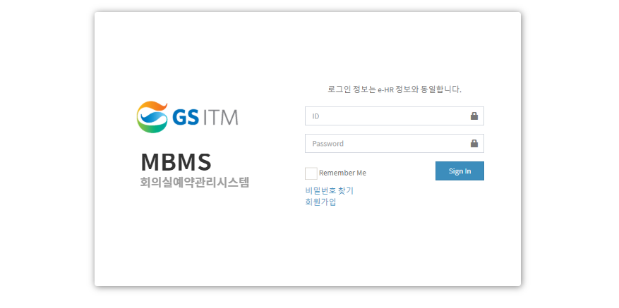
6. 화면정의서
화면 ID | PG-001 | 프로그램 ID | PR-001 | 작성자 | 송민기
Description (화면설명)
0 | 로그인 화면 : 로그인하지 않은 상태에서는 어떤 경로로 접근해도 로그인 화면 출력
1 | 로그인 ID/PW 입력 폼 (e-HR과 계정 정보 동일)
2 | 체크 후 로그인 시 ID / PW 정보 쿠키에 저장
3 | 로그인 양식 전송 버튼 > 로그인 시 메인화면(회의실 검색)으로 이동
4 | 클릭 시 e-HR 비밀번호 찾기 페이지로 이동
1
2
3
4

Slide 32
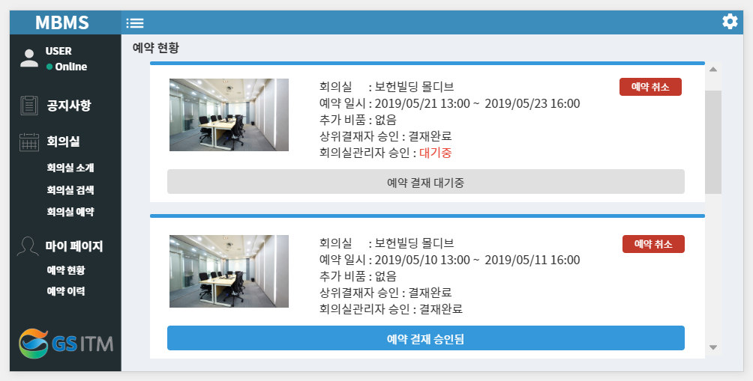
화면 ID | PG-002 | 프로그램 ID | PR-002 | 작성자 | 송민기
Description (화면설명)
0 | 마이페이지 – 예약 현황 출력 페이지 (아직 시작되지 않은 회의 출력)
1 | 한 개의 예약 정보를 표출함. 근무지 및 회의실명, 일시, 추가비품, 승인 정보 등 대략적 정보를 출력. 내부 클릭 시 상세보기 페이지로 이동.
2 | 클릭 시 예약자 본인이 예약을 취소할 수 있음. 예약자가 아닌 경우 취소 버튼이 보이지 않음.
3 | 예약 결재가 승인되기 전 : 대기중 예약 결재가 승인된 경우 : 승인됨 예약 결재가 불허된 경우 : 반려됨
1
2
3

Slide 33
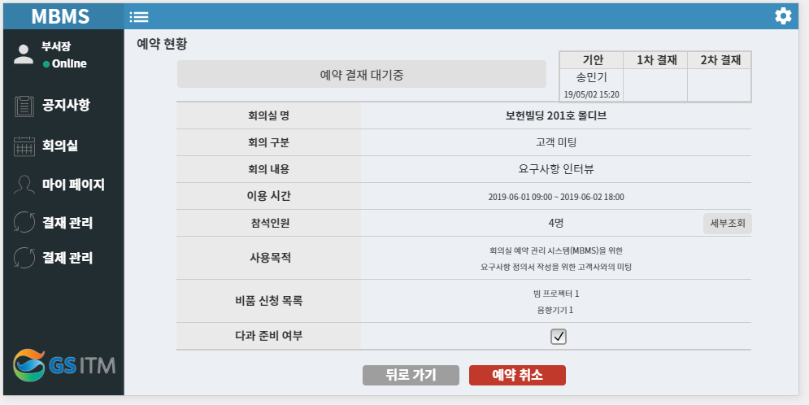
화면 ID | PG-003 | 프로그램 ID | PR-002 | 작성자 | 송민기
Description (화면설명)
0 | 예약 현황 상세보기 페이지. 삭제만 가능, 수정 불가.
1 | 예약 결재가 승인되기 전 : 대기중 예약 결재가 승인된 경우 : 승인됨 예약 결재가 불허된 경우 : 반려됨
2 | 결재자와 결재 시점 표시
3 | 예약 신청 정보 표시 다과 준비 여부 체크박스 수정 불가
4 | 참석자에 대한 세부 정보 출력 페이지로 이동
5 | 뒤로 가기 버튼 : 예약 현황 페이지로 이동
6 | 예약 취소 버튼 : 예약 정보를 삭제
1
2
3
4
5
6

Slide 34
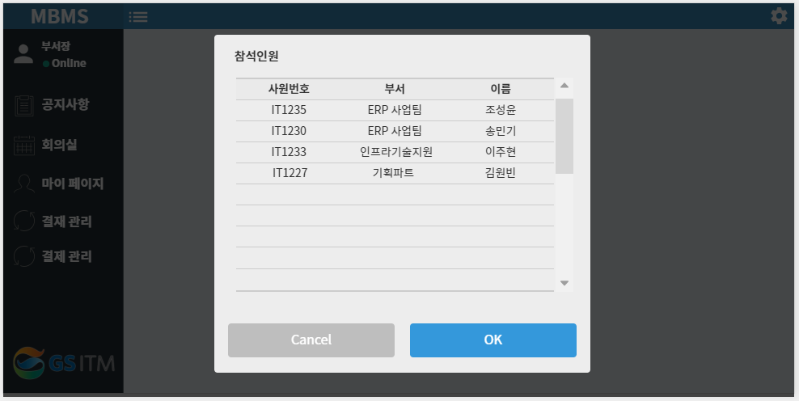

화면 ID | PG-003 | 프로그램 ID | PR-002 | 작성자 | 송민기
Description (화면설명)
0 | 참석자 세부 정보 출력 페이지
1 | 입력된 모든 회의참석자를 출력
2 | 버튼 클릭 시 세부 조회 화면으로 돌아감
1
2

Slide 35
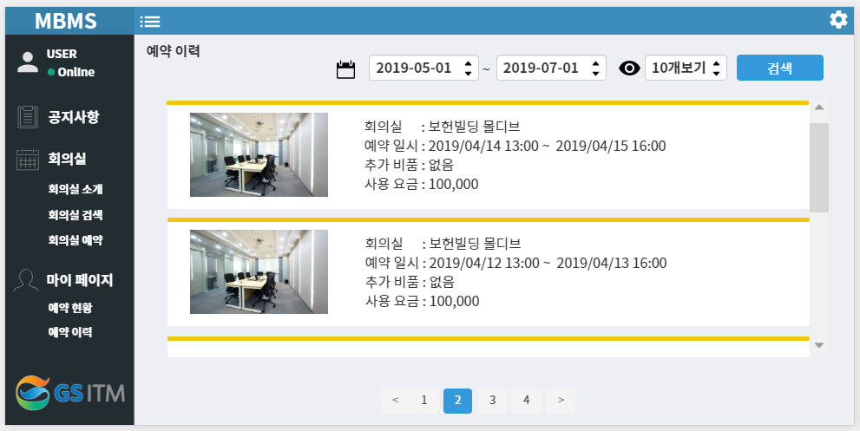
화면 ID | PG-004 | 프로그램 ID | PR-002 | 작성자 | 송민기
Description (화면설명)
0 | 마이페이지 - 예약 이력 페이지
1 | 회원이 참여했던 회의 예약 이력을 보여줌
2 | 기간을 선택하여 해당 기간 안의 예약 이력만을 표시함.
3 | 한 번에 볼 수 있는 개수를 표시함
4 | 검색 버튼 클릭 시 선택한 기간과 개수 보기로 출력
5 | 다음 페이지의 정보를 표시함
2
3
4
1
5

Slide 36
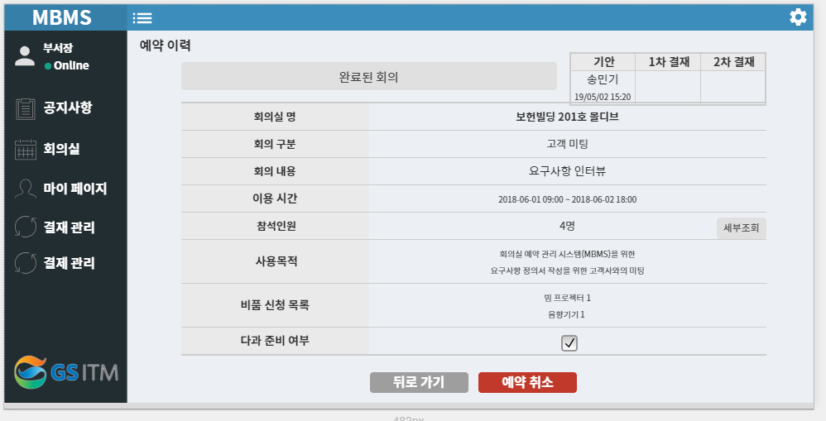


화면 ID | PG-005 | 프로그램 ID | PR-002 | 작성자 | 송민기
Description (화면설명)
0 | 예약 이력 상세보기 페이지. 삭제, 수정 불가.
1 | 예약 승인 후 종료된 경우 : 완료됨 예약 결재가 불허된 경우 : 반려됨 예약 결제가 승인되지 않은 채로 시작 기한이 지난 경우 : 반려됨
2 | 결재자와 결재 시점 표시
3 | 예약 신청 정보 표시 다과 준비 여부 체크박스 수정 불가
4 | 참석자에 대한 세부 정보 출력 페이지로 이동
5 | 뒤로 가기 버튼 : 예약 이력 페이지로 이동
1
2
3
4
5

Slide 37
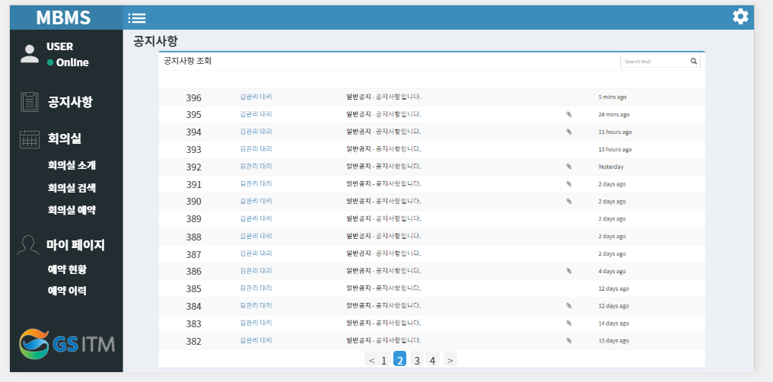
화면 ID | PG-006 | 프로그램 ID | PR-004 | 작성자 | 송민기
Description (화면설명)
0 | 공지사항 리스트 보기 페이지
1 | 공지사항을 글번호, 작성자, 제목, 날짜 순으로 출력한다. 첨부파일이 있는 경우 아이콘으로 출력한다.
2 | 검색어 입력을 받는다. 입력된 검색어가 포함된 게시물을 출력한다.
3 | 다음 페이지의 정보를 표시함
2
1
3

Slide 38
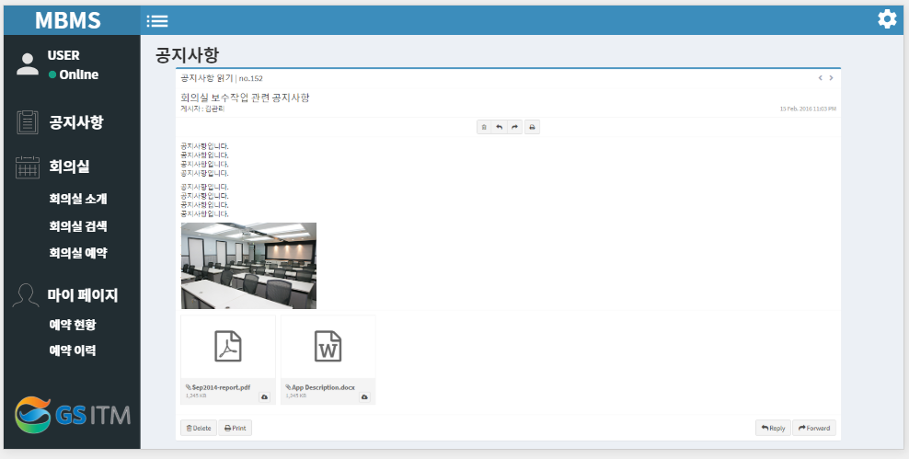
화면 ID | PG-007 | 프로그램 ID | PR-004 | 작성자 | 송민기
Description (화면설명)
0 | 공지 사항 상세 보기 페이지
1 | 공지사항 번호, 게시물 제목, 게시자, 날짜 출력 영역
2 | 게시글 내용, 사진 출력 영역
3 | 첨부 파일 출력 영역
4 | 이전 글, 다음 글
1
4
2
3

Slide 39
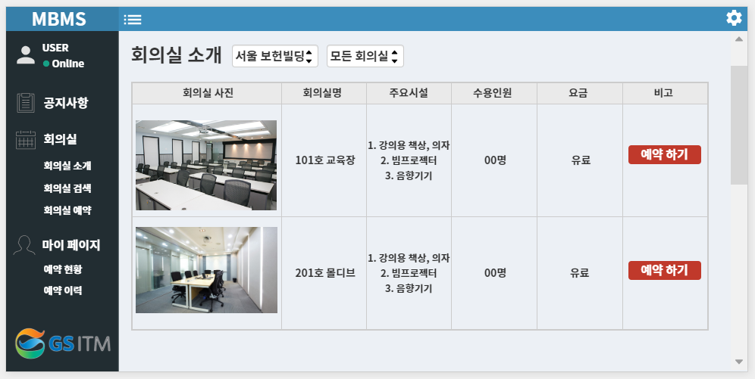
화면 ID | PG-008 | 프로그램 ID | PR-007 | 작성자 | 이주현
Description (화면설명)
0 | - 회의실 > 회의실 소개 화면 - 로그인한 회원만 접속 가능
1 | 회의실 소개 조회할 빌딩 선택
2 | 선택한 빌딩에 해당하는 등록 회의실 선택
3 | 1, 2에서 선택한 정보에 따른 공간 정보 표시
4 | 클릭시 해당 공간을 예약하기 위한 페이지로 이동
1
2
3
4

Slide 40
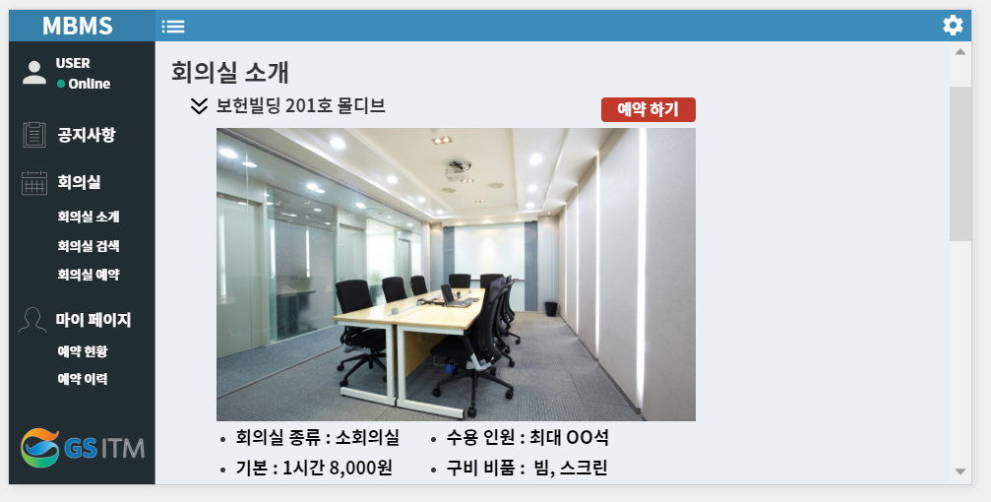
화면 ID | PG-009 | 프로그램 ID | PR-008 | 작성자 | 이주현
Description (화면설명)
0 | - 회의실 > 회의실 소개 > 회의실 조회 화면 - 로그인한 회원만 접속 가능
1 | - 선택한 회의실에 관한 사진, 회의실 종류, 수용인원, 대여 요금, 구비 비품을 표시
2 | - 해당 회의실을 예약할 수 있는 예약 페이지로 이동
2
1

Slide 41
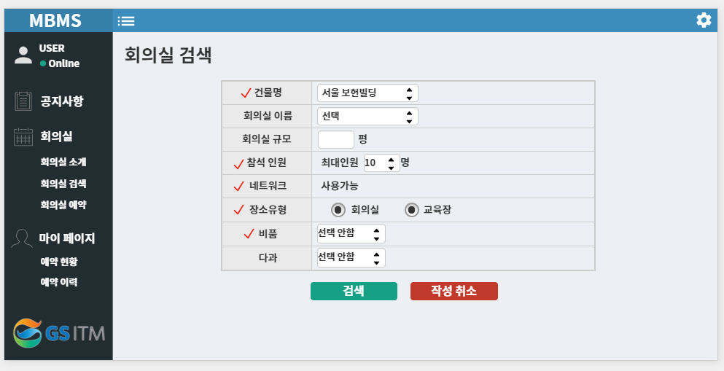
화면 ID | PG-010 | 프로그램 ID | PR-002 | 작성자 | 이주현
Description (화면설명)
0 | 회의실 > 회의실 검색 화면 회의실을 예약하기 위한 검색 화면 - 로그인한 회원만 접속 가능
1 | - 검색하고자 하는 건물명, 참석인원, 네트워크 사용 유무, 장소유형, 비품을 필수적으로 입력
2 | - 해당 회의실을 예약할 수 있는 예약 페이지로 이동
3 | - 작성된 1의 화면을 원래대로 초기화
1
2
3

Slide 42
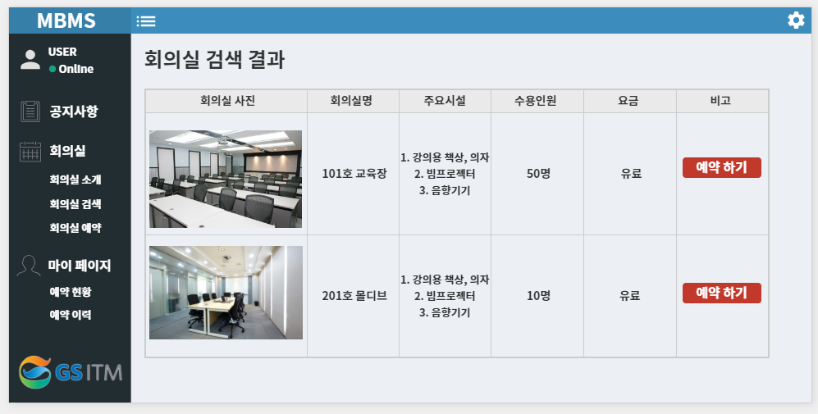
화면 ID | PG-011 | 프로그램 ID | PR-002 | 작성자 | 이주현
Description (화면설명)
0 | 회의실 > 회의실 검색 화면 > 회의실 검색 결과 화면 회의실을 검색하기 위한 정보 입력 후 결과 화면 로그인한 회원만 접속 가능
1 | - 회의실 검색화면에서 입력한 정보에 따른 결과를 출력함
2 | - 해당 회의실을 예약할 수 있는 예약 페이지로 이동
1
2

Slide 43
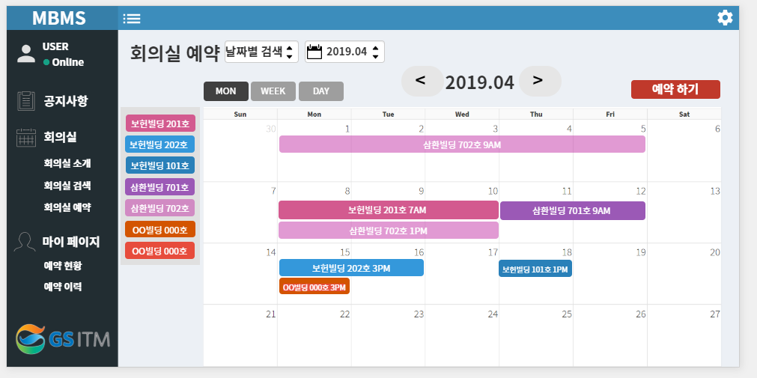
화면 ID | PG-012 | 프로그램 ID | PR-003 | 작성자 | 이주현
Description (화면설명)
0 | 회의실 > 회의실 예약 화면 회의실을 예약하기 위해 예약 현황을 조회하는 화면 로그인한 회원만 접속 가능
1 | - 날짜별 검색으로 전체 건물에 대한 회의실 예약 현황을 조회
2 | - 선택한 날짜(년도, 월)에 따른 회의실 예약 현황을 조회
3 | - 월단위로 회의실 예약 현황을 조회
4 | - 양 버튼을 통하여 이전 월 또는 다음 월로 이동 가능
5 | - 예약 가능한 회의실 리스트
6 | - 선택된 날짜에 따른 예약 현황을 표시
7 | - 선택한 날짜(월)에 회의실을 예약할 수 있는 예약 페이지로 이동
1
2
3
4
7
5
6

Slide 44
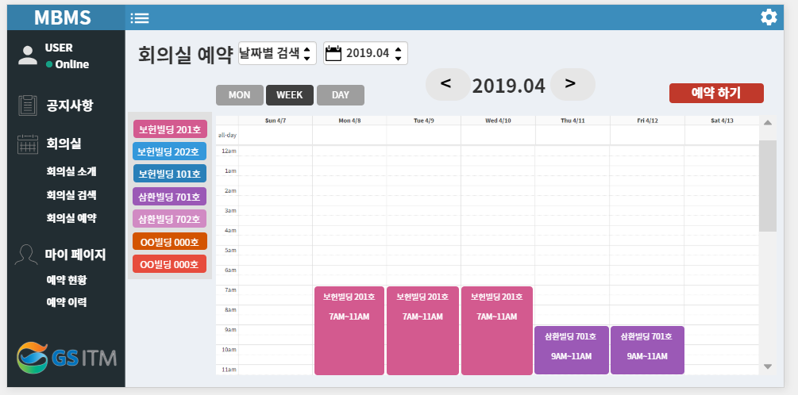
화면 ID | PG-013 | 프로그램 ID | PR-003 | 작성자 | 이주현
Description (화면설명)
0 | 회의실 > 회의실 예약 화면 회의실을 예약하기 위해 예약 현황을 조회하는 화면 로그인한 회원만 접속 가능
1 | - 날짜별 검색으로 전체 건물에 대한 회의실 예약 현황을 조회
2 | - 선택한 날짜(년도, 월)에 따른 회의실 예약 현황을 조회
3 | - 주단위로 회의실 예약 현황을 조회
4 | - 양 버튼을 통하여 이전 주 또는 다음 주로 이동 가능
5 | - 예약 가능한 회의실 리스트
6 | - 선택된 날짜에 따른 예약 현황을 표시
7 | - 회의실을 예약할 수 있는 예약 페이지로 이동
1
2
3
4
7
5
6

Slide 45
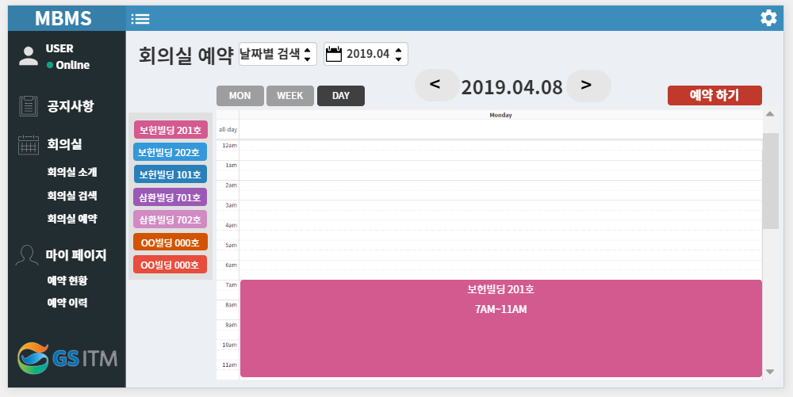
화면 ID | PG-014 | 프로그램 ID | PR-003 | 작성자 | 이주현
Description (화면설명)
0 | 회의실 > 회의실 예약 화면 회의실을 예약하기 위해 예약 현황을 조회하는 화면 로그인한 회원만 접속 가능
1 | - 날짜별 검색으로 전체 건물에 대한 회의실 예약 현황을 조회
2 | - 선택한 날짜(년도, 월)에 따른 회의실 예약 현황을 조회
3 | - 일단위로 회의실 예약 현황을 조회
4 | - 양 버튼을 통하여 이전 일 또는 다음 일로 이동 가능
5 | - 예약 가능한 회의실 리스트
6 | - 선택된 날짜에 따른 예약 현황을 표시
7 | - 선택한 날짜에 회의실을 예약할 수 있는 예약 페이지로 이동
1
2
3
4
7
5
6

Slide 46
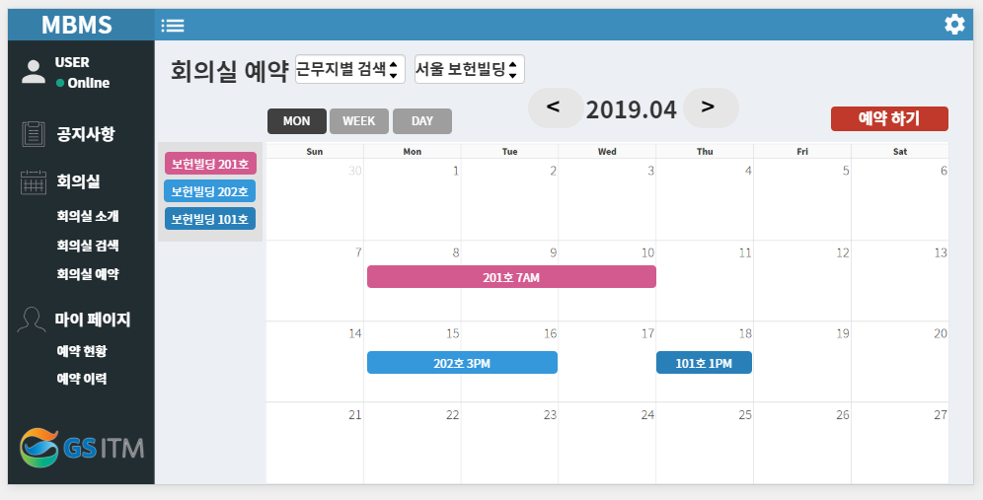
화면 ID | PG-015 | 프로그램 ID | PR-003 | 작성자 | 이주현
Description (화면설명)
0 | 회의실 > 회의실 예약 화면 회의실을 예약하기 위해 예약 현황을 조회하는 화면 로그인한 회원만 접속 가능
1 | - 근무지별 검색으로 전체 건물에 대한 회의실 예약 현황을 조회
2 | - 선택한 근무지에 따른 회의실 예약 현황을 조회
3 | - 월단위로 회의실 예약 현황을 조회
4 | - 양 버튼을 통하여 이전 월 또는 다음 월로 이동 가능
5 | - 예약 가능한 회의실 리스트
6 | - 선택된 날짜에 따른 예약 현황을 표시
7 | - 선택한 날짜와 선택한 근무지 회의실을 예약할 수 있는 예약 페이지로 이동
1
2
3
4
7
5
6

Slide 47
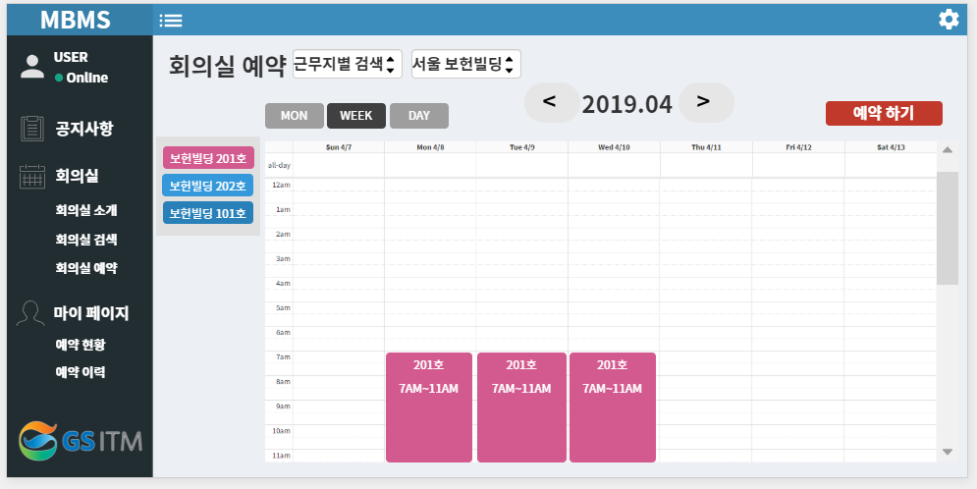
화면 ID | PG-016 | 프로그램 ID | PR-003 | 작성자 | 이주현
Description (화면설명)
0 | 회의실 > 회의실 예약 화면 회의실을 예약하기 위해 예약 현황을 조회하는 화면 로그인한 회원만 접속 가능
1 | - 근무지별 검색으로 전체 건물에 대한 회의실 예약 현황을 조회
2 | - 선택한 근무지에 따른 회의실 예약 현황을 조회
3 | - 주단위로 회의실 예약 현황을 조회
4 | - 양 버튼을 통하여 이전 주 또는 다음 주로 이동 가능
5 | - 예약 가능한 회의실 리스트
6 | - 선택한 날짜에 따른 예약 현황을 표시
7 | - 선택한 날짜와 선택한 근무지 회의실을 예약할 수 있는 예약 페이지로 이동
1
2
3
4
7
5
6

Slide 48
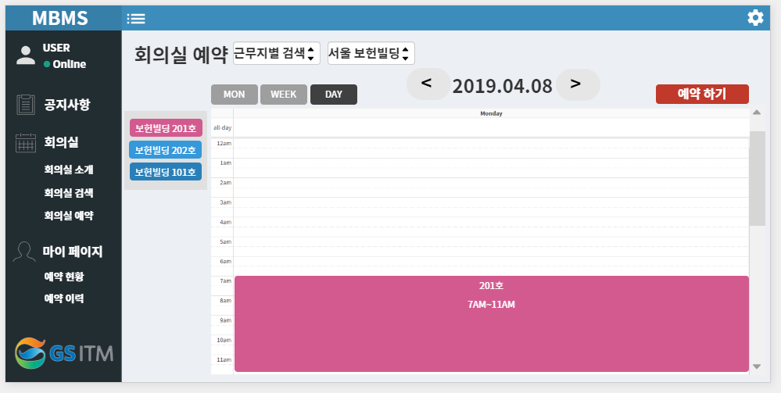
화면 ID | PG-017 | 프로그램 ID | PR-003 | 작성자 | 이주현
Description (화면설명)
0 | 회의실 > 회의실 예약 화면 회의실을 예약하기 위해 예약 현황을 조회하는 화면 로그인한 회원만 접속 가능
1 | - 근무지별 검색으로 전체 건물에 대한 회의실 예약 현황을 조회
2 | - 선택한 근무지에 따른 회의실 예약 현황을 조회
3 | - 일단위로 회의실 예약 현황을 조회
4 | - 양 버튼을 통하여 이전 일 또는 다음 일로 이동 가능
5 | - 예약 가능한 회의실 리스트
6 | - 선택한 날짜에 따른 예약 현황을 표시
7 | - 선택한 날짜와 선택한 근무지 회의실을 예약할 수 있는 예약 페이지로 이동
1
2
3
4
7
5
6

Slide 49
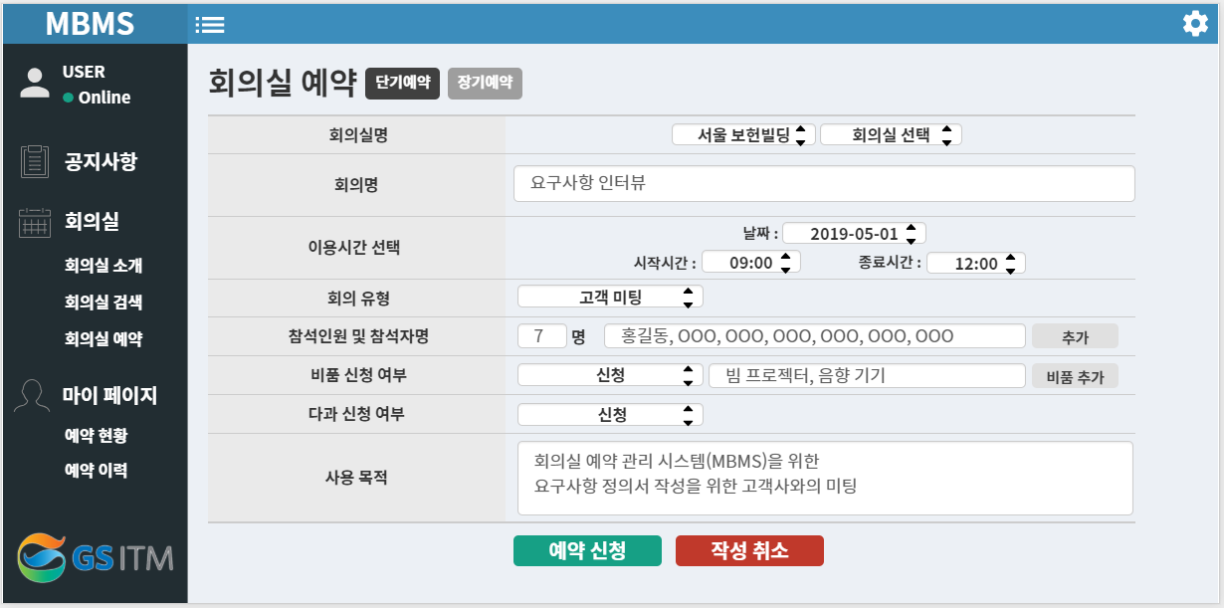
화면 ID | PG-018 | 프로그램 ID | PR-003 | 작성자 | 이주현
Description (화면설명)
0 | 회의실 > 회의실 예약 > 예약 신청 화면 회의실 예약 버튼을 클릭시 이동 로그인한 회원만 접속 가능
1 | 단기예약(8시간 이하) 선택
2 | - 예약하고자 하는 정보 입력
3 | - 예약할 해당 근무지 선택
4 | - 예약할 회의실 선택
5 | - 회의에 참석할 명단 입력
6 | - 회의에 사용할 비품 입력
7 | - 입력한 정보로 회의실 예약 신청 완료
8 | - 회의실 예약 현황 기본 화면으로 이동
1
2
3
4
5
6
7
8

Slide 50
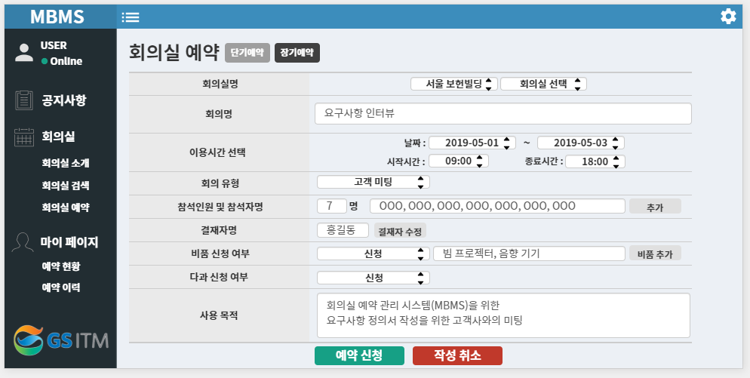
화면 ID | PG-019 | 프로그램 ID | PR-003 | 작성자 | 이주현
Description (화면설명)
0 | 회의실 > 회의실 예약 > 예약 신청 화면 회의실 예약 버튼을 클릭시 이동 로그인한 회원만 접속 가능
1 | 장기예약(8시간 이상) 선택
2 | - 예약하고자 하는 정보 입력
3 | - 예약할 해당 근무지 선택
4 | - 예약할 회의실 선택
5 | - 회의에 참석할 명단 입력
6 | - 장기예약에 대한 결재자를 수정
7 | - 회의에 사용할 비품 입력
8 | - 입력한 정보로 회의실 예약 신청 완료
9 | - 회의실 예약 현황 기본 화면으로 이동
1
2
3
4
5
6
7
8
9

Slide 51
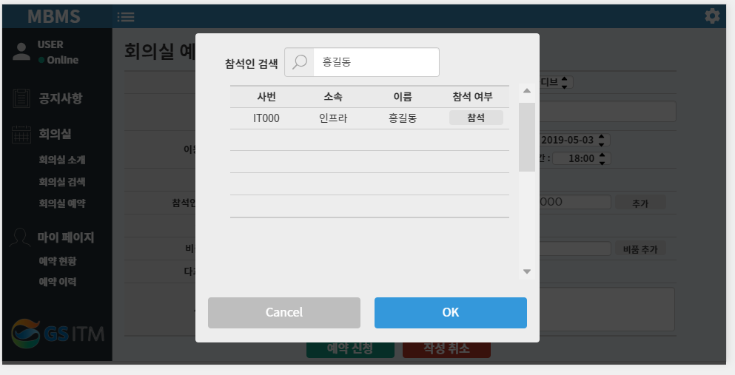
화면 ID | PG-019 | 프로그램 ID | PR-003 | 작성자 | 이주현
Description (화면설명)
0 | 회의실 > 회의실 예약 > 예약 신청 화면 > 회의실 참석자명 추가 회의실 예약을 위한 입력 화면에서 참석자명 추가 버튼 클릭시 표시 로그인한 회원만 접속 가능
1 | - 회의에 참석자명 입력
2 | - 1에서 입력한 이름 검색 결과 표시
3 | - 회의 참석자 선택
4 | 검색 취소 해당 창 닫기
5 | 회의 참석자 선택 완료 해당 창 닫기
1
2
3
4
5

Slide 52
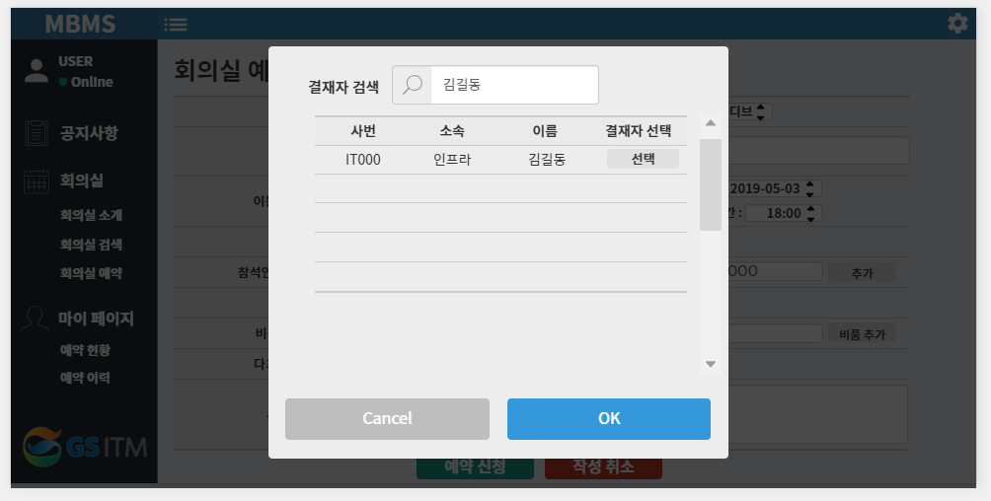
화면 ID | PG-019 | 프로그램 ID | PR-003 | 작성자 | 이주현
Description (화면설명)
0 | 회의실 > 회의실 예약 > 예약 신청 화면 > 회의실 결재자 수정 회의실 예약을 위한 입력 화면에서 회의실 결재자 수정 버튼 클릭시 표시 로그인한 회원만 접속 가능
1 | - 수정할 결재자 입력
2 | - 1에서 입력한 이름 검색 결과 표시
3 | - 회의실 결재자 선택
4 | 검색 취소 해당 창 닫기
5 | 회의실 결재자 선택 완료 해당 창 닫기
1
2
3
4
5

Slide 53
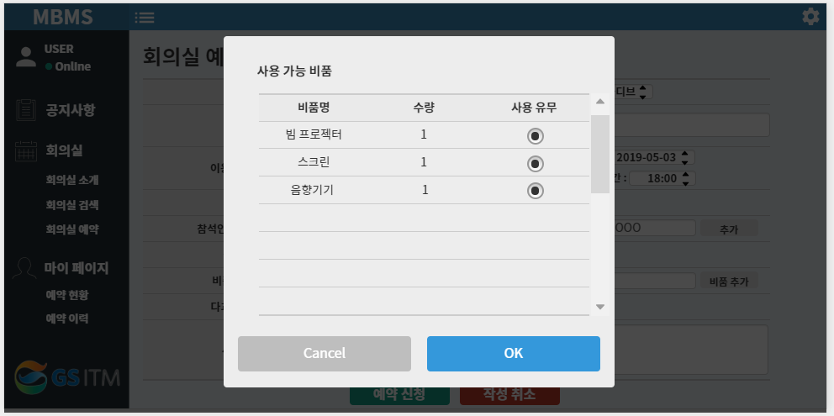
화면 ID | PG-019 | 프로그램 ID | PR-003 | 작성자 | 이주현
Description (화면설명)
0 | 회의실 > 회의실 예약 > 예약 신청 화면 > 비품 추가 회의실 예약을 위한 입력 화면에서 회의실 비품 추가 버튼 클릭시 표시 로그인한 회원만 접속 가능
1 | - 선택한 회의실에서 사용가능한 비품 표시
2 | - 사용할 비품 선택
3 | 선택 취소 해당 창 닫기
4 | 회의실 비품 선택 완료 해당 창 닫기
1
2
3
4

Slide 54
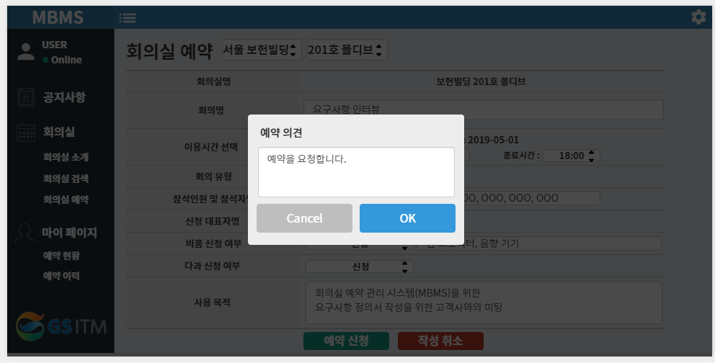
화면 ID | PG-019 | 프로그램 ID | PR-003 | 작성자 | 이주현
Description (화면설명)
0 | 회의실 > 회의실 예약 > 예약 신청 화면 > 예약 신청 버튼 회의실 예약 입력 화면에서 입력 후, 예약 신청 버튼 클릭시 표시 로그인한 회원만 접속 가능
1 | 예약 요청 취소 해당 창 닫기
2 | 예약 요청 완료 예약 현황 화면 이동
1
2

Slide 55
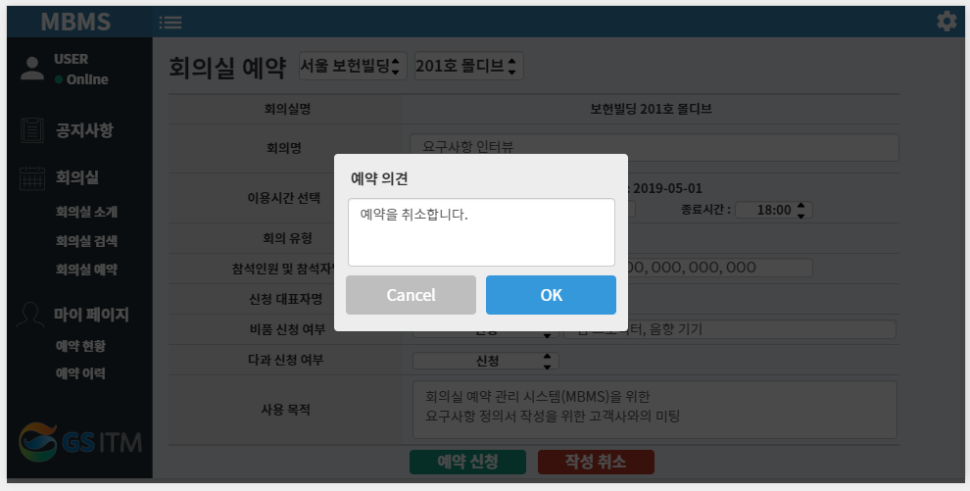
화면 ID | PG-019 | 프로그램 ID | PR-003 | 작성자 | 이주현
Description (화면설명)
0 | 회의실 > 회의실 예약 > 예약 신청 화면 > 작성 취소 버튼 회의실 예약 입력 화면에서 입력 후, 작성 취소 버튼 클릭시 표시 로그인한 회원만 접속 가능
1 | 해당 창 닫기 예약 신청 화면 이동
2 | 예약 취소 완료 회의실 예약 현황 화면 이동
1
2

Slide 56
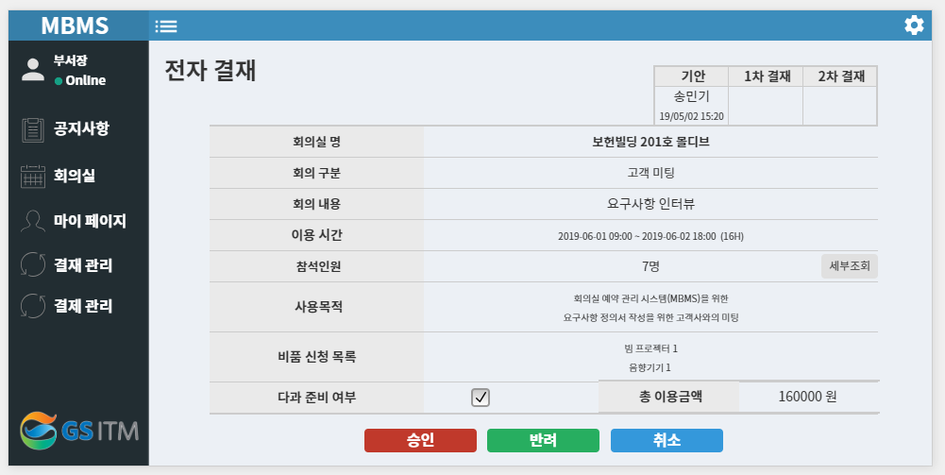
화면 ID | PG-021 | 프로그램 ID | PR-005 | 작성자 | 조성윤
Description (화면설명)
0 | - 예약 결재를 위한 페이지 - 결재권한을 가진 부서장과 관리자만 접속 가능한 페이지
1 | 해당 예약에 대한 결재 진행 상황을 보여준다. 승인 시 결재자 이름과 결재시간을 표시 반려 시 반려와 반려시간 표시
2 | - 사용자가 요청한 예약에 대한 상세정보를 표시
3 | - 예약 요청 시 입력한 참석인원 명단을 보여준다
4 | - 승인 버튼 클릭 시 모달 창이 뜨고 결재 의견을 작성 후 승인
5 | - 반려 버튼 클릭 시 모달 창이 뜨고 반려 의견을 작성 후 반려
1
2
3
4
5

Slide 57
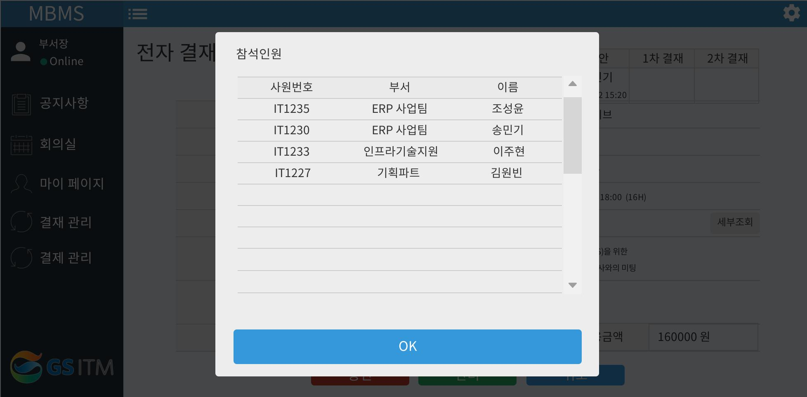
화면 ID | PG-021 | 프로그램 ID | PR-005 | 작성자 | 조성윤
Description (화면설명)
0 | - 회의 참석 인원의 명단을 보여주는 모달 윈도우
1 | 회의에 참석하는 인원의 사원번호, 부서명, 이름을 표시
2 | - 참석 인원 모달 윈도우를 닫는다
1
2

Slide 58
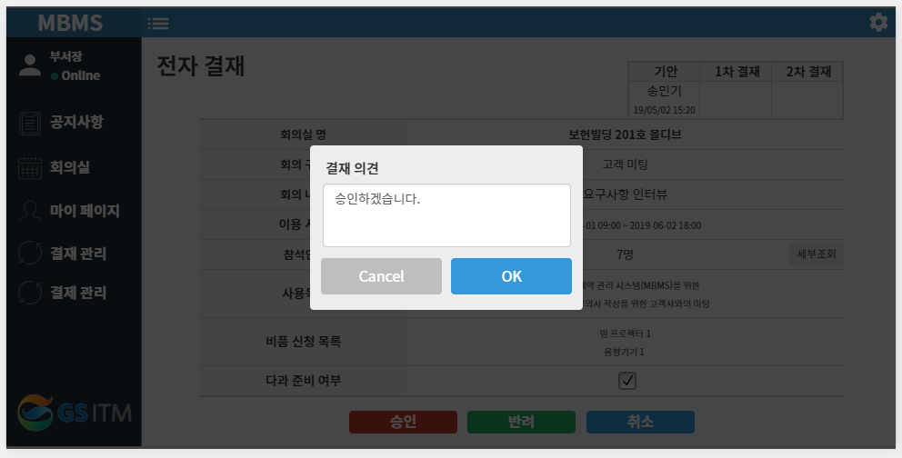
화면 ID | PG-021 | 프로그램 ID | PR-005 | 작성자 | 조성윤
Description (화면설명)
0 | - 승인, 반려에 따른 의견을 작성하는 모달 윈도우

Slide 59
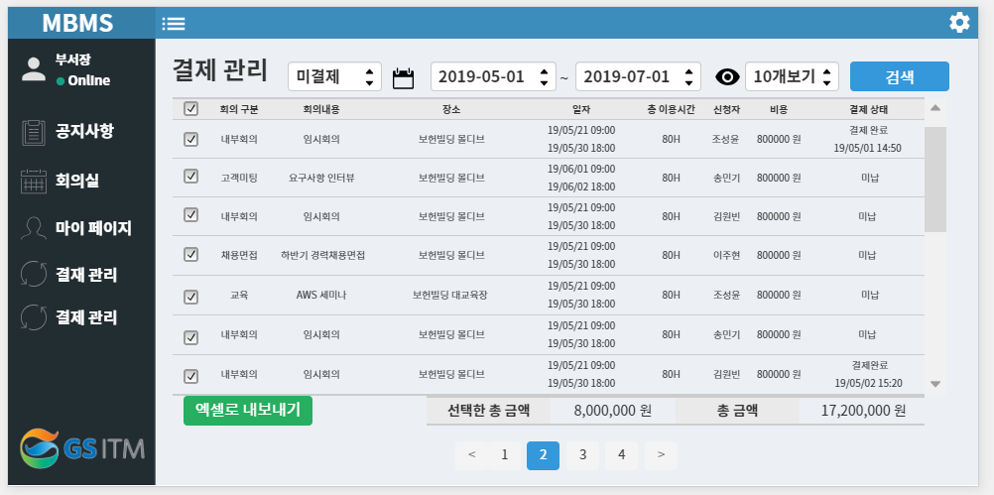
화면 ID | PG-022 | 프로그램 ID | PR-005 | 작성자 | 조성윤
Description (화면설명)
0 | - 부서장이 비용 결제 내역을 관리하는 페이지
1 | 원하는 조건으로 결제 내역을 표시 결제구분 : 전체 / 결제완료 / 미결제 기간 내 검색 한 페이지에 보여줄 내역의 개수 지정
2 | - 체크박스로 체크한 내역의 금액의 합계를 계산하여 표시
3 | - 지정한 기간 내 모든 내역의 금액 합계를 계산하여 표시
4 | - 검색한 결제 관리 내역을 엑셀파일로 만들어서 PC에 저장
1
4
2
3

Slide 60
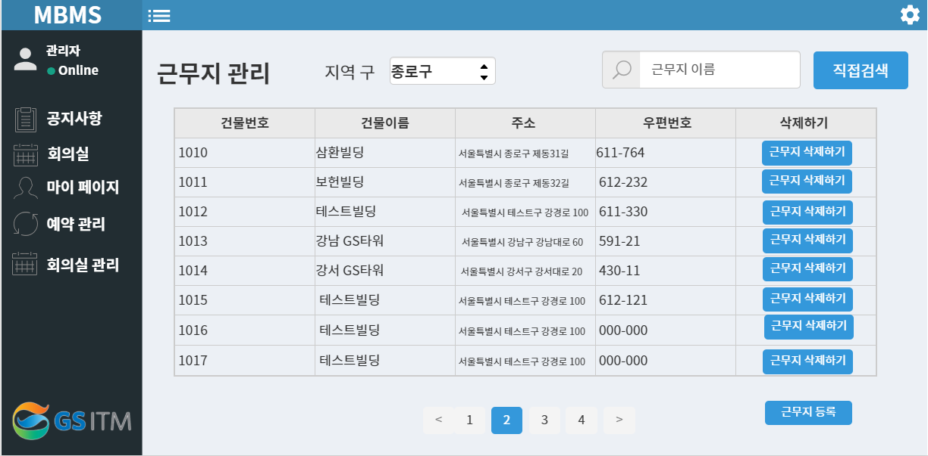
화면 ID | PG-023 | 프로그램 ID | PR-006 | 작성자 | 김원빈
Description (화면설명)
0 | - 근무지에 대한 등록/수정/삭제를 할 수 있는 근무지 목록을 보여주는 화면 - 관리권한을 가진 관리자만 접속 가능한 페이지
1 | 근무지를 각 지역별로 결과를 조회한다.
2 | 근무지 이름을 직접 입력하여 결과를 조회한다.
3 | - 근무지를 등록 할 수 있는 화면으로 이동한다.
4 | 근무지를 수정 할 수 있는 화면으로 이동한다.
5 | - 근무지를 삭제를 확인 하는 윈도우 모달을 띄운다.
1
2
4
5
3

Slide 61
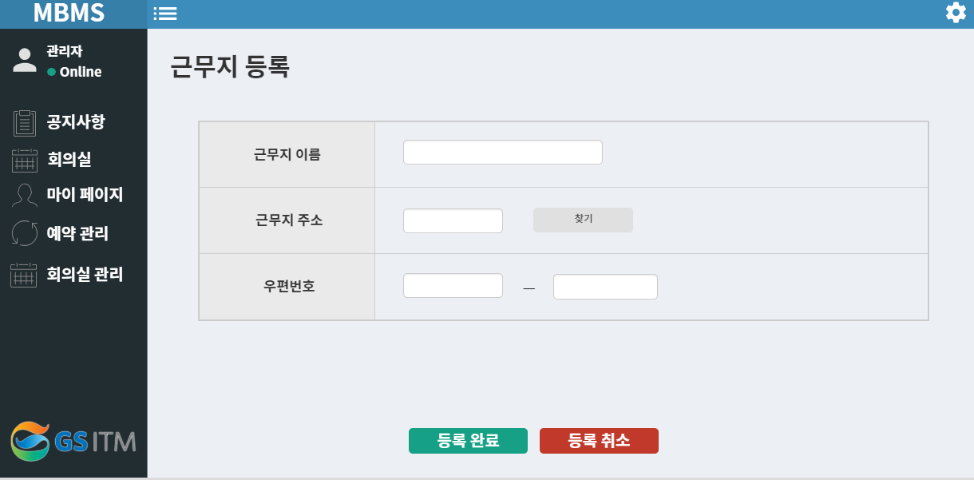
화면 ID | PG-024 | 프로그램 ID | PR-006 | 작성자 | 김원빈
Description (화면설명)
0 | - 근무지를 등록할 수 있는 근무지 목록을 보여주는 화면 - 관리권한을 가진 관리자만 접속 가능한 페이지
1 | 근무지에 대한 기본 정보를 입력한다.
2 | 우편번호를 검색할 수 있는 윈도우 모달 창을 띄운다.
3 | - 근무지를 등록을 완료한다.
4 | 근무지 등록을 취소한다.
1
2
3
4

Slide 62
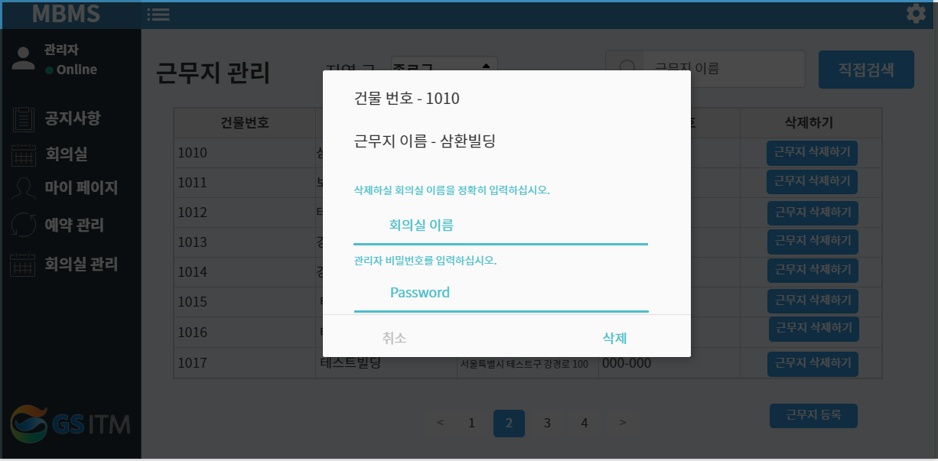
화면 ID | PG-023 | 프로그램 ID | PR-006 | 작성자 | 김원빈
Description (화면설명)
0 | - 근무지 삭제 시 다시 한번 확인하는 유효성 검사 윈도우 모달 창 - 근무지 관리권한을 가진 관리자만 접속 가능한 페이지
1 | 삭제 할 근무지 이름을 정확하게 관리자가 직접 입력하게 하여 실수로 삭제 하는 일이 없도록 한다.
2 | 관리자 권한 확인을 위해 관리자 비밀번호를 다시 입력하도록 한다.
3 | - 삭제를 완료한다.
1
2
3

Slide 63
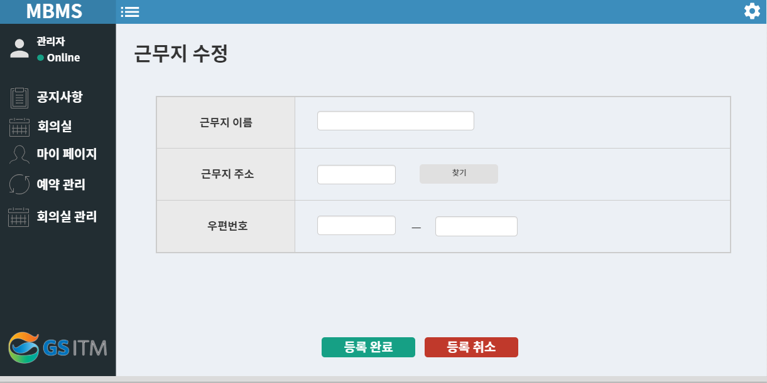
화면 ID | PG-025 | 프로그램 ID | PR-006 | 작성자 | 김원빈
Description (화면설명)
0 | - 근무지를 수정할 수 있는 근무지 목록을 보여주는 화면 - 관리권한을 가진 관리자만 접속 가능한 페이지
1 | 근무지에 대한 수정 할 정보를 입력한다.
2 | 우편번호를 검색할 수 있는 윈도우 모달 창을 띄운다.
3 | - 근무지를 수정을 완료한다.
4 | 근무지 수정을 취소한다.
1
2
3
4

Slide 64
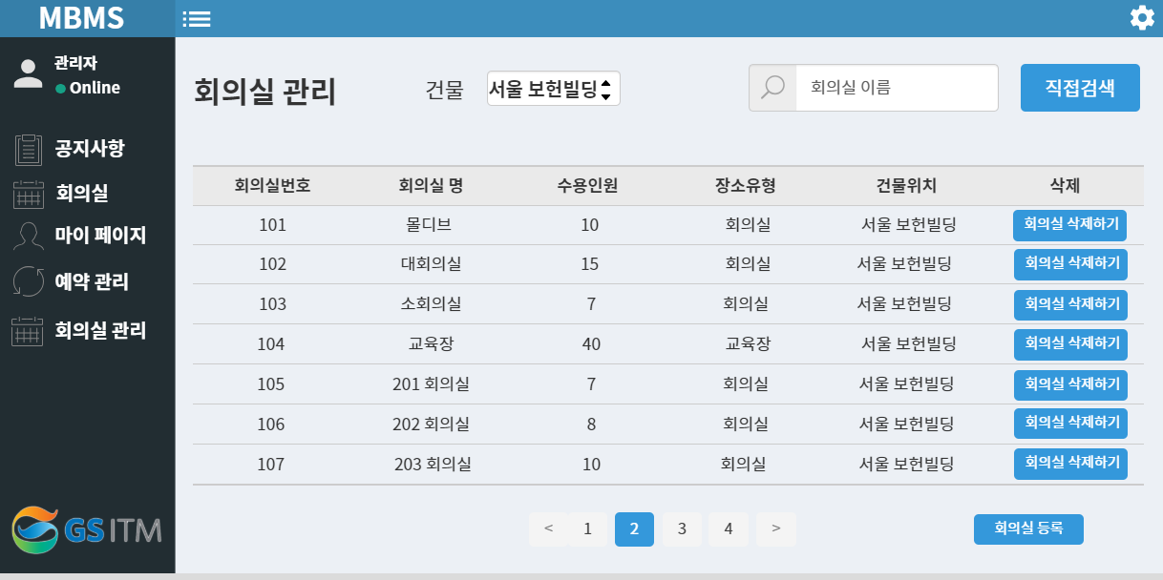
화면 ID | PG-026 | 프로그램 ID | PR-007 | 작성자 | 김원빈
Description (화면설명)
0 | - 회의실에 대한 등록/수정/삭제를 할 수 있는 회의실 목록을 보여주는 화면 - 관리권한을 가진 관리자만 접속 가능한 페이지
1 | 회의실을 각 근무지별로 결과를 조회한다.
2 | 회의실 이름을 직접 입력하여 결과를 조회한다.
3 | - 회의실을 등록 할 수 있는 화면으로 이동한다.
4 | 회의실을 수정 할 수 있는 화면으로 이동한다.
5 | - 회의실을 삭제를 확인 하는 윈도우 모달을 띄운다,
1
2
5
4
3

Slide 65
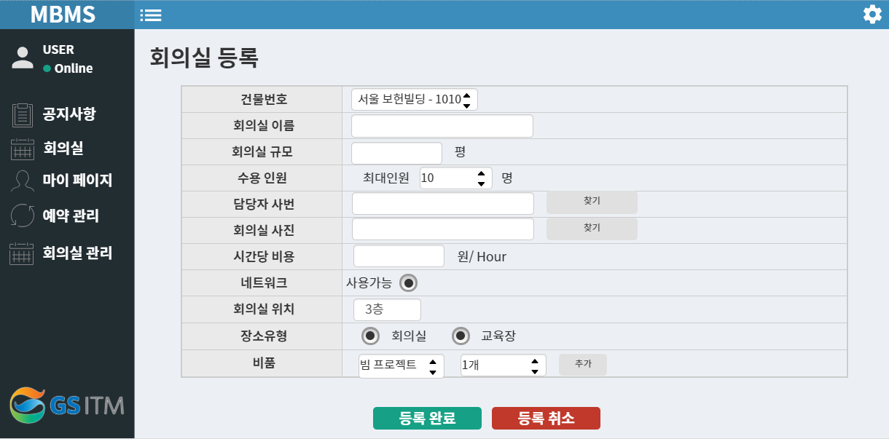
화면 ID | PG-027 | 프로그램 ID | PR-007 | 작성자 | 김원빈
Description (화면설명)
0 | - 회의실에 대한 정보를 등록하는 화면 - 회의실 등록 권한을 가진 관리자만 접속 가능한 페이지
1 | 등록 할 회의실에 대한 기본정보를 입력한다.
2 | 이미 등록 된 근무지 목록을 보여주는 드롭다운박스
3 | 담당자 사번을 검색할 수 있는 창을 띄우는 버튼 조직도 및 담당자 이름 검색을 통해 e-HR에 등록된 담당자 사번을 검색하고 입력한다.
4 | 등록할 회의실 사진을 등록한다.
5 | 등록 할 비품에 대한 정보를 입력하고 추가버튼을 통해 각 비품에 대한 수량을 다중 등록 할 수 있다.
1
2
3
4
5

Slide 66
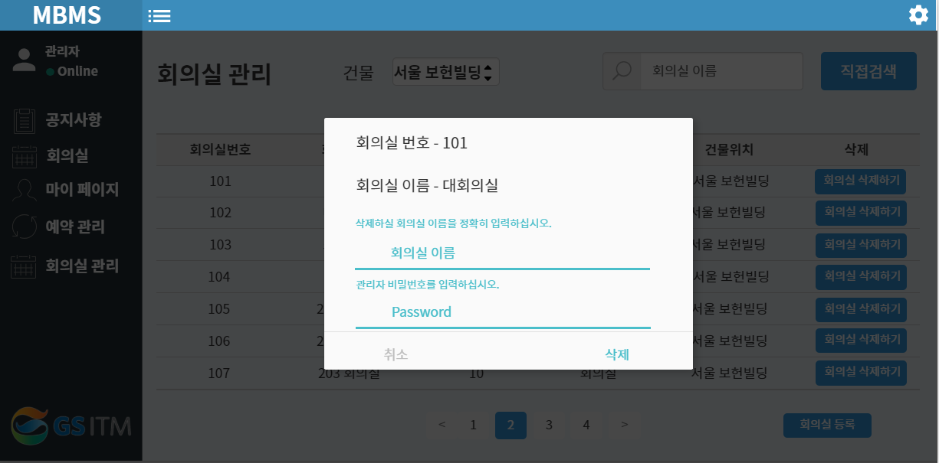
화면 ID | PG-026 | 프로그램 ID | PR-007 | 작성자 | 김원빈
Description (화면설명)
0 | - 회의실 삭제 시 다시 한번 확인하는 유효성 검사 윈도우 모달 창 - 회의실 삭제권한을 가진 관리자만 접속 가능한 페이지
1 | 삭제 할 회의실 이름을 정확하게 관리자가 직접 입력하게 하여 실수로 삭제 하는 일이 없도록 한다.
2 | 관리자 권한 확인을 위해 관리자 비밀번호를 다시 입력하도록 한다.
3 | - 삭제를 완료한다.
1
2
3

Slide 67
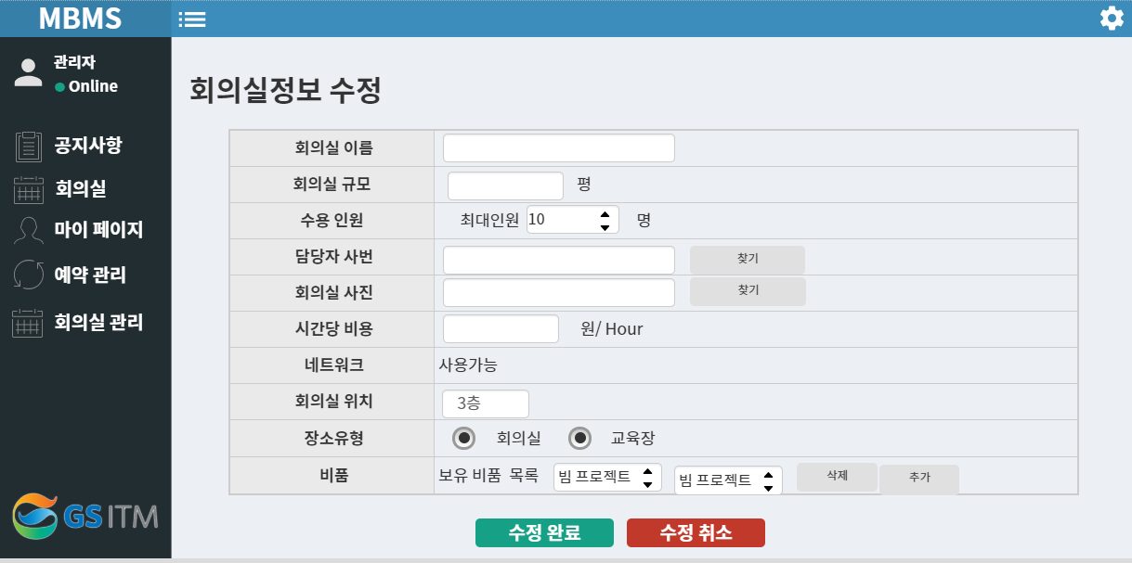
화면 ID | PG-028 | 프로그램 ID | PR-007 | 작성자 | 김원빈
Description (화면설명)
0 | - 회의실에 대한 정보를 수정하는 화면 - 회의실 정보 수정 권한을 가진 관리자만 접속 가능한 페이지
1 | 수정 할 회의실에 대한 기본정보를 입력한다.
2 | 담당자 사번을 검색할 수 있는 창을 띄우는 버튼 조직도 및 담당자 이름 검색을 통해 e-HR에 등록된 담당자 사번을 검색하고 입력한다.
3 | 등록할 회의실 사진을 등록한다.
4 | 등록 할 비품에 대한 정보를 입력하고 추가/삭제 버튼을 통해 각 비품에 대한 수량을 다중 등록 및 등록된 비품을 삭제 할 수 있다.
1
2
3
4

Slide 68
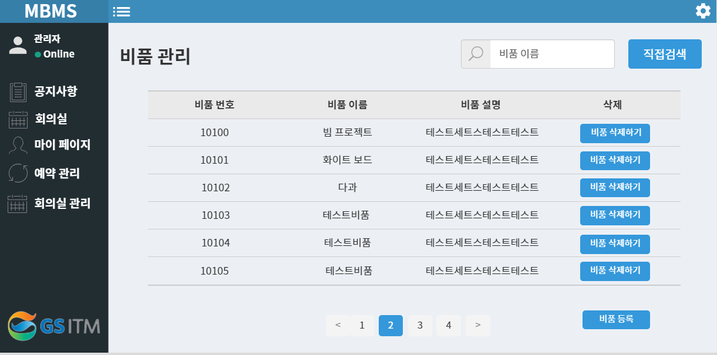
화면 ID | PG-029 | 프로그램 ID | PR-008 | 작성자 | 김원빈
Description (화면설명)
0 | - 비품에 대한 등록/수정/삭제를 할 수 있는 비품 목록을 보여주는 화면 - 비품 관리권한을 가진 관리자만 접속 가능한 페이지
1 | 비품 이름을 직접 입력하여 결과를 조회한다.
2 | - 비품을 등록 할 수 있는 화면으로 이동한다.
3 | 비품을 수정 할 수 있는 화면으로 이동한다.
4 | - 비품을 삭제를 확인 하는 윈도우 모달을 띄운다.
1
2
4
3

Slide 69
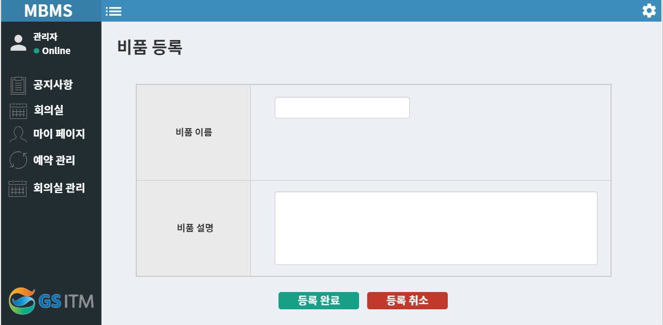
화면 ID | PG-030 | 프로그램 ID | PR-008 | 작성자 | 김원빈
Description (화면설명)
0 | - 비품에 대한 등록 화면 - 비품 등록권한을 가진 관리자만 접속 가능한 페이지
1 | 비품의 기본 정보를 입력 할 수 있다.
1

Slide 70
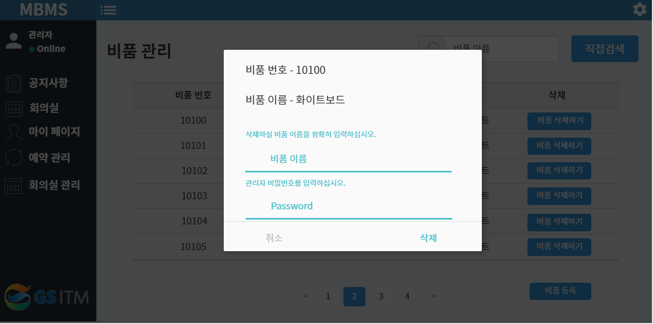
화면 ID | PG-029 | 프로그램 ID | PR-008 | 작성자 | 김원빈
Description (화면설명)
0 | - 비품 삭제 시 다시 한번 확인하는 유효성 검사 윈도우 모달 창 - 비품 삭제권한을 가진 관리자만 접속 가능한 페이지
1 | 삭제 할 비품의 이름을 정확하게 관리자가 직접 입력하게 하여 실수로 삭제 하는 일이 없도록 한다.
2 | 관리자 권한 확인을 위해 관리자 비밀번호를 다시 입력하도록 한다.
3 | - 삭제를 완료한다.
1
2
3

Slide 71

화면 ID | PG-031 | 프로그램 ID | PR-008 | 작성자 | 김원빈
Description (화면설명)
0 | - 비품에 대한 정보 수정 화면 - 비품 등록권한을 가진 관리자만 접속 가능한 페이지
1 | 비품의 수정 할 정보를 입력 할 수 있다.
1

Slide 72
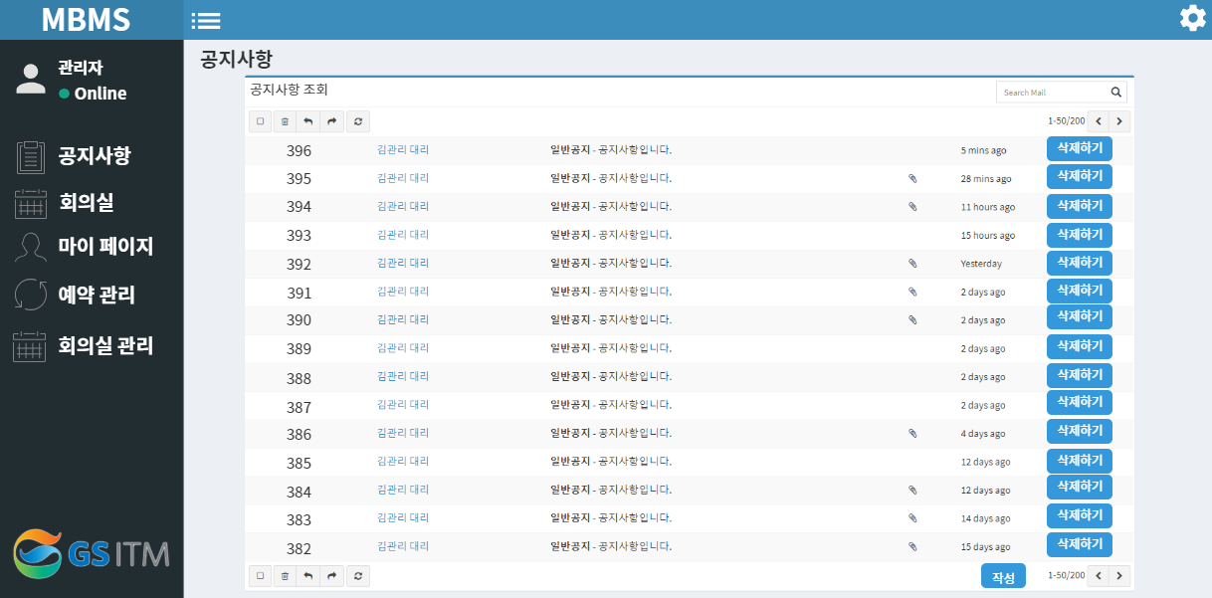
화면 ID | PG-032 | 프로그램 ID | PR-004 | 작성자 | 김원빈
Description (화면설명)
0 | - 공지사항에 대한 등록/수정/삭제를 할 수 있는 공지사항 목록을 보여주는 화면 - 공지사항 관리권한을 가진 관리자만 접속 가능한 페이지
1 | 공지사항을 글번호, 작성자, 제목, 날짜 순으로 출력한다. 첨부파일이 있는 경우 아이콘으로 출력한다.
2 | 검색어 입력을 받는다. 입력된 검색어가 포함된 게시물을 출력한다.
3 | 공지사항을 등록 할 수 있는 화면으로 이동한다.
4 | 회의실을 삭제 할 수 있는 윈도우 모달창으로 이동한다.
2
1
4
3

Slide 73
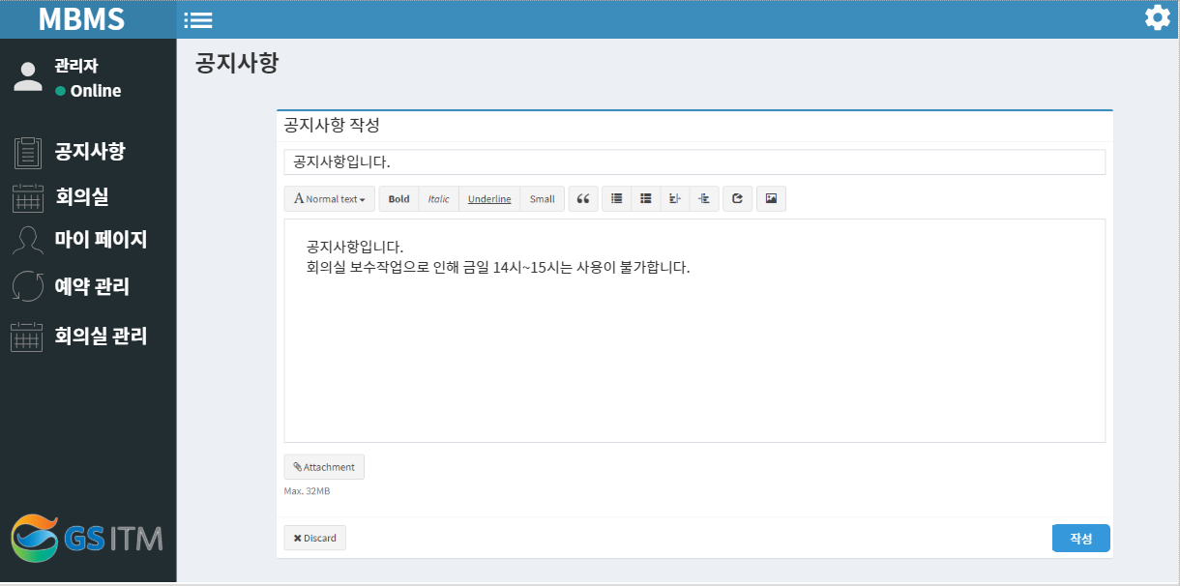
화면 ID | PG-033 | 프로그램 ID | PR-004 | 작성자 | 김원빈
Description (화면설명)
0 | - 공지사항에 대한 정보 등록 화면 - 공지사항 등록권한을 가진 관리자만 접속 가능한 페이지
1 | 공지사항을 등록 할 정보를 입력한다.
2 | 파일을 첨부할 수 있다.
1
2

Slide 74
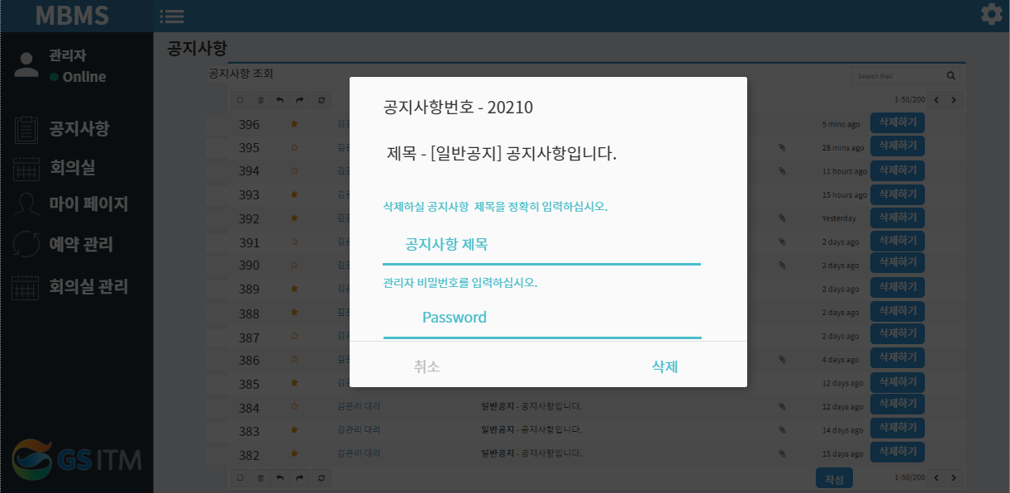
화면 ID | PG-032 | 프로그램 ID | PR-004 | 작성자 | 김원빈
Description (화면설명)
0 | - 공지사항 삭제 시 다시 한번 확인하는 유효성 검사 윈도우 모달 창 - 공지사항 삭제권한을 가진 관리자만 접속 가능한 페이지
1 | 삭제 할 공지사항의 이름을 정확하게 관리자가 직접 입력하게 하여 실수로 삭제 하는 일이 없도록 한다.
2 | 관리자 권한 확인을 위해 관리자 비밀번호를 다시 입력하도록 한다.
3 | - 삭제를 완료한다.
1
2
3

Slide 75
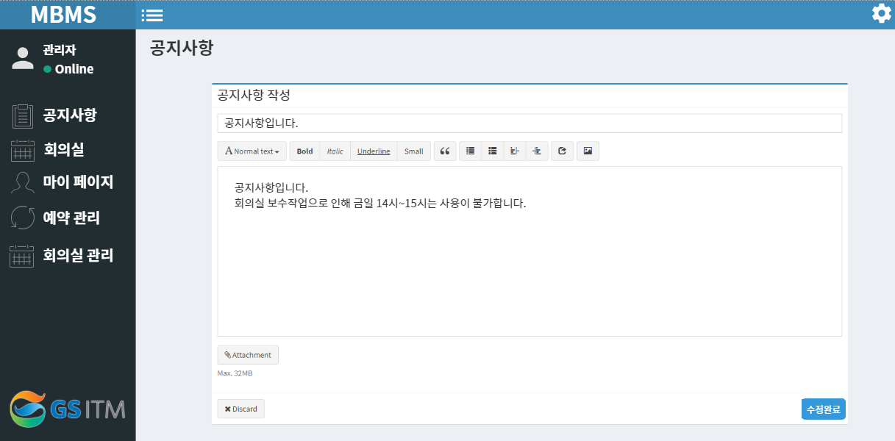
화면 ID | PG-034 | 프로그램 ID | PR-004 | 작성자 | 김원빈
Description (화면설명)
0 | - 공지사항에 대한 정보를 수정하는 화면 - 공지사항 등록권한을 가진 관리자만 접속 가능한 페이지
1 | 공지사항의 수정 할 정보를 입력 할 수 있다.
2 | 파일을 첨부할 수 있고 삭제 할 수 있다.
1
2

Slide 76
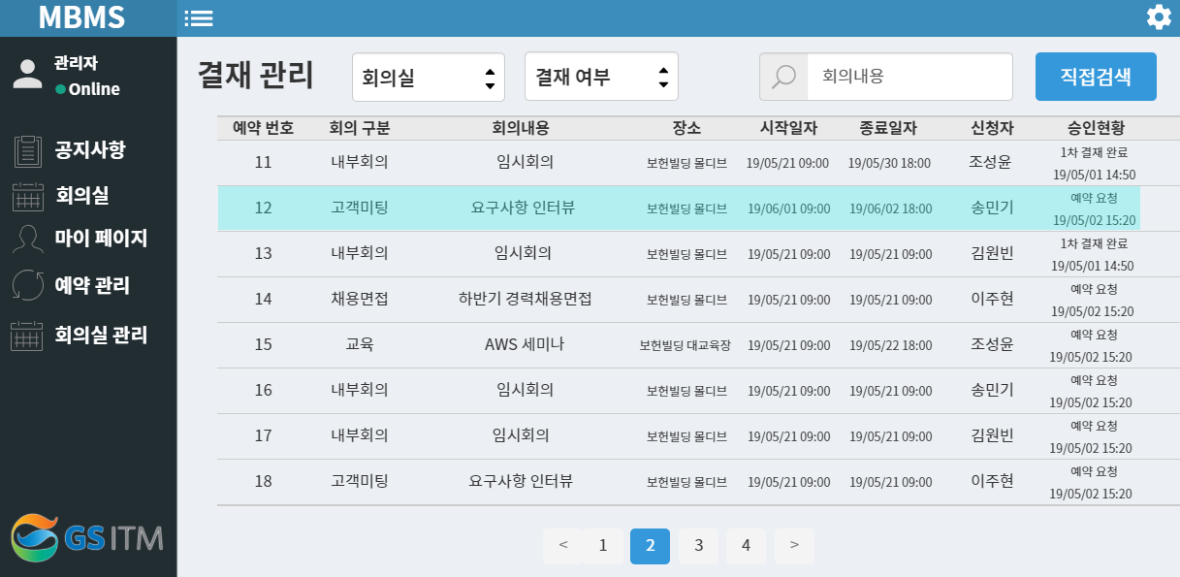
화면 ID | PG-035 | 프로그램 ID | PR-005 | 작성자 | 김원빈
Description (화면설명)
0 | - 결재 요청된 회의실 예약 목록을 보여주는 화면 - 결재권한을 가진 부서장과 관리자만 접속 가능한 페이지
1 | 검색 버튼을 통해 분류별로 결과를 조회한다 - 장소구분 : 회의실 / 교육실 - 결재 여부 : 예약 요청 / 1차 결재 완료 / 2차 결재 완료
2 | 원하는 행을 클릭하면 해당 예약에 대한 결재 페이지로 이동
1
2

Slide 77
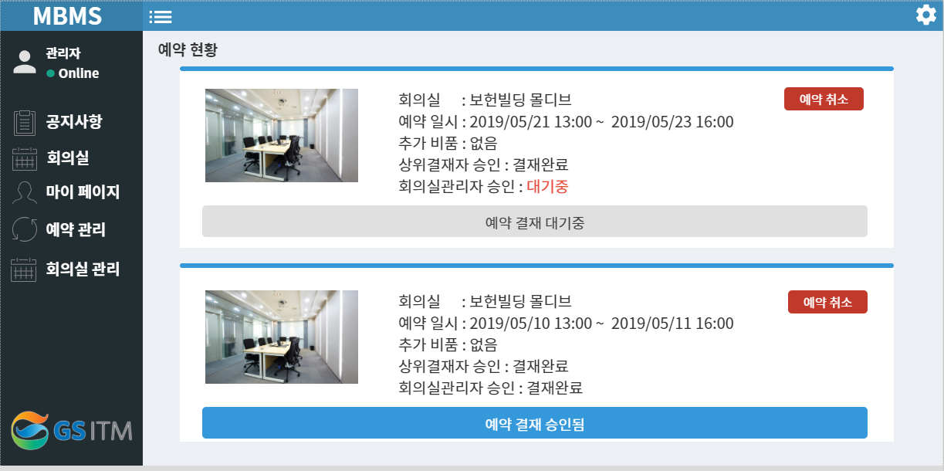
화면 ID | PG-036 | 프로그램 ID | PR-002 | 작성자 | 김원빈
Description (화면설명)
0 | 예약관리페이지– 예약 현황 출력 페이지 (아직 시작되지 않은 회의 출력)
1 | 한 개의 예약 정보를 표출함. 근무지 및 회의실명, 일시, 추가비품, 승인 정보 등 대략적 정보를 출력. 내부 클릭 시 상세보기 페이지로 이동.
2 | 관리자는 모든 회의실 예약을 취소할 수 있다.
3 | 예약 결재가 승인되기 전 : 대기중 예약 결재가 승인된 경우 : 승인됨
1
2
3

Slide 78
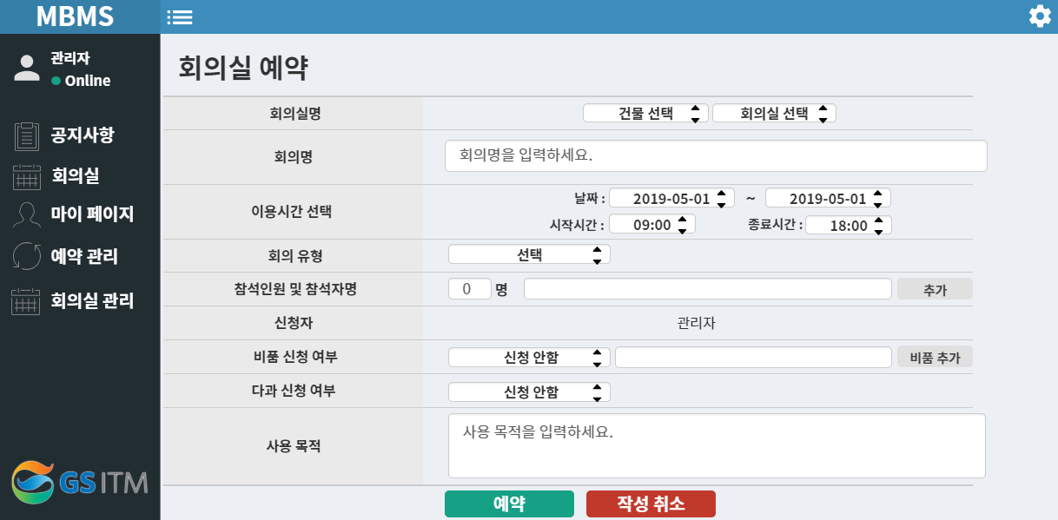
화면 ID | PG-037 | 프로그램 ID | PR-003 | 작성자 | 김원빈
Description (화면설명)
0 | 회의실 예약을 관리자권한으로 하는 화면.
1 | - 예약하고자 하는 정보 입력
2 | - 예약할 해당 근무지 선택
3 | - 예약할 회의실 선택
4 | - 회의에 참석할 명단 입력
5 | - 회의에 사용할 비품 입력
6 | - 관리자권한으로 예약
1
2
3
4
6
5

Slide 79
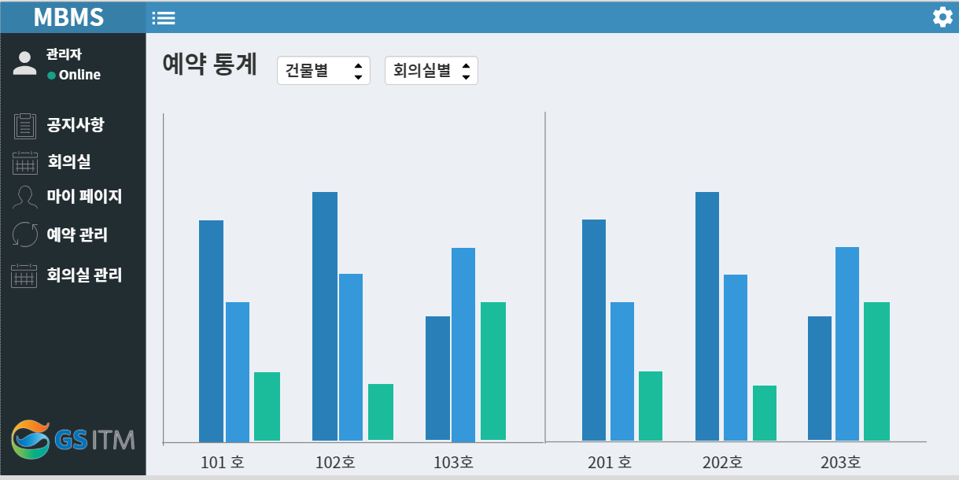
화면 ID | PG-038 | 프로그램 ID | PR-009 | 작성자 | 김원빈
Description (화면설명)
0 | - 사용된 회의실의 예약현황( 회의실사용이력) 을 막대 그래프로 나타내는 화면 - 회의실 관리권한을 가진 관리자만 접속 가능한 페이지
1 | 검색 버튼을 통해 분류별로 예약 현황 결과를 조회한다 - 각 근무지 구분 - 각 회의실 별 구분
1

Slide 80
Ⅵ. 프로그램 목록
회의실 예약 관리 시스템 MBMS
(MBMS : Meeting-room Booking Management System)
Notes:
마지막으로 수행 일정입니다.
저희는 총 14주간의 프로젝트 일정을 가지고 있습니다.
프로젝트의 3번의 발표와 6개의 산출물에 대해 다음과 같은 일정을 계획했습니다.
3월 현재 진행된 프로젝트 수행 계획과 요구 사항 분석을 바탕으로, 4월부터 시스템과 데이터베이스에 대한 설계를 진행합니다.
또한 프로젝트 산출 문서들을 작성할 예정입니다.
5월부터 데이터베이스와 시스템에 대한 본격적인 개발에 돌입하며 중간 발표를 진행하겠습니다.
최종적으로 6월 둘째 주에 개발을 마치며 셋째 주까지 테스트를 완료하는 것이 목표입니다.
최종적인 개발 마무리와 테스트를 통해 완성도 높은 프로그램을 구축하여 성공적으로 선보이겠습니다.

Slide 81
7. 프로그램 목록
No | 서브시스템 | 프로그램명 | 프로그램 ID | 역할 | 파일명 | 관련 페이지 | 프로그램유형 | 명세서 담당 | 코딩및단위테스트담당
1 | 회원관리 | 로그인 | PR-001 | View | /login.jsp | 로그인 화면 | jsp | 송민기 | 이주현
2 | 회원관리 | 로그인 | PR-001 | Logic | /employee/EmployeeController.java |  | java | 송민기 | 이주현
3 | 회원관리 | 로그인 | PR-001 | Logic | /employee/LoginService.java |  | java | 송민기 | 이주현
4 | 회원관리 | 로그인 | PR-001 | DB | /employee/EmployeeDAO.java |  | java | 송민기 | 이주현
5 | 회원관리 | 로그인 | PR-001 | DB | /employee/EmployeeDTO.java |  | java | 송민기 | 이주현
6 | 회원관리 | 로그인 | PR-001 | DB | /mapper/employeeMapper.xml |  | xml | 송민기 | 이주현
7 | 예약관리 | 예약조회 | PR-002 | View | /reserve/reserveStatus.jsp | 예약 현황 목록 화면 | jsp | 이주현 | 송민기
8 | 예약관리 | 예약조회 | PR-002 | View | /reserve/reserveStatusDetail.jsp | 예약 현황 세부조회 화면 | jsp | 이주현 | 송민기
9 | 예약관리 | 예약조회 | PR-002 | View | /reserve/reserveHistory.jsp | 예약 이력 목록 화면 | jsp | 이주현 | 송민기
10 | 예약관리 | 예약조회 | PR-002 | View | /reserve/reserveDetail.jsp | 회의실 예약 세부조회 화면 | jsp | 이주현 | 송민기
11 | 예약관리 | 예약조회 | PR-002 | View | /reserve/reserveHistoryAdmin.jsp | 관리자 예약 현황 목록 화면 | jsp | 이주현 | 송민기
12 | 예약관리 | 예약조회 | PR-002 | Logic | /reserve/ReserveController.java |  | java | 이주현 | 송민기
13 | 예약관리 | 예약조회 | PR-002 | Logic | /reserve/ReserveStatusService.java |  | java | 이주현 | 송민기
14 | 예약관리 | 예약조회 | PR-002 | Logic | /reserve/ReserveHistoryService.java |  | java | 이주현 | 송민기
15 | 예약관리 | 예약조회 | PR-002 | DB | /reserve/ReserveHistoryDAO.java |  | java | 이주현 | 송민기
Notes:
마지막으로 수행 일정입니다.
저희는 총 14주간의 프로젝트 일정을 가지고 있습니다.
프로젝트의 3번의 발표와 6개의 산출물에 대해 다음과 같은 일정을 계획했습니다.
3월 현재 진행된 프로젝트 수행 계획과 요구 사항 분석을 바탕으로, 4월부터 시스템과 데이터베이스에 대한 설계를 진행합니다.
또한 프로젝트 산출 문서들을 작성할 예정입니다.
5월부터 데이터베이스와 시스템에 대한 본격적인 개발에 돌입하며 중간 발표를 진행하겠습니다.
최종적으로 6월 둘째 주에 개발을 마치며 셋째 주까지 테스트를 완료하는 것이 목표입니다.
최종적인 개발 마무리와 테스트를 통해 완성도 높은 프로그램을 구축하여 성공적으로 선보이겠습니다.

Slide 82
7. 프로그램 목록
No | 서브시스템 | 프로그램명 | 프로그램 ID | 역할 | 파일명 | 관련 페이지 | 프로그램유형 | 명세서 담당 | 코딩및단위테스트담당
16 | 예약관리 | 예약조회 | PR-002 | DB | /reserve/ReserveHistoryDTO.java |  | java | 이주현 | 송민기
17 | 예약관리 | 예약조회 | PR-002 | DB | /mapper/reserveHistoryMapper.xml |  | xml | 이주현 | 송민기
18 | 예약관리 | 예약조회 | PR-002 | View | /reserve/reserveSearchForm.jsp | 회의실 검색(추천) 양식 화면 | jsp | 이주현 | 송민기
19 | 예약관리 | 예약조회 | PR-002 | View | /reserve/reserveSearchResult.jsp | 회의실 검색(추천) 결과 화면 | jsp | 이주현 | 송민기
20 | 예약관리 | 예약추가 | PR-003 | View | /reserve/reserveCalendar.jsp | 달력으로 예약 조회 화면 | jsp | 이주현 | 송민기
21 | 예약관리 | 예약추가 | PR-003 | View | /reserve/reserveForm.jsp | 회의실 예약신청 양식 화면 | jsp | 이주현 | 송민기
22 | 공지관리 | 공지관리 | PR-004 | View | /notice/noticeList.jsp | 공지사항 목록 조회 화면 | jsp | 송민기 | 조성윤
23 | 공지관리 | 공지관리 | PR-004 | View | /notice/noticeInsertForm.jsp | 공지사항 작성 양식 화면 | jsp | 송민기 | 조성윤
24 | 공지관리 | 공지관리 | PR-004 | View | /notice/noticeUpdateForm.jsp | 공지사항 수정 양식 화면 | jsp | 송민기 | 조성윤
25 | 공지관리 | 공지관리 | PR-004 | View | /notice/noticeDetail.jsp | 공지사항 상세조회 화면 | jsp | 송민기 | 조성윤
26 | 공지관리 | 공지관리 | PR-004 | Logic | /notice/NoticeController.java |  | java | 송민기 | 조성윤
27 | 공지관리 | 공지관리 | PR-004 | Logic | /notice/NoticeService.java |  | java | 송민기 | 조성윤
28 | 공지관리 | 공지관리 | PR-004 | DB | /notice/NoticeDAO.java |  | java | 송민기 | 조성윤
29 | 공지관리 | 공지관리 | PR-004 | DB | /notice/NoticeDTO.java |  | java | 송민기 | 조성윤
30 | 공지관리 | 공지관리 | PR-004 | DB | /mapper/noticeMapper.xml |  | xml | 송민기 | 조성윤
Notes:
마지막으로 수행 일정입니다.
저희는 총 14주간의 프로젝트 일정을 가지고 있습니다.
프로젝트의 3번의 발표와 6개의 산출물에 대해 다음과 같은 일정을 계획했습니다.
3월 현재 진행된 프로젝트 수행 계획과 요구 사항 분석을 바탕으로, 4월부터 시스템과 데이터베이스에 대한 설계를 진행합니다.
또한 프로젝트 산출 문서들을 작성할 예정입니다.
5월부터 데이터베이스와 시스템에 대한 본격적인 개발에 돌입하며 중간 발표를 진행하겠습니다.
최종적으로 6월 둘째 주에 개발을 마치며 셋째 주까지 테스트를 완료하는 것이 목표입니다.
최종적인 개발 마무리와 테스트를 통해 완성도 높은 프로그램을 구축하여 성공적으로 선보이겠습니다.

Slide 83
7. 프로그램 목록
No | 서브시스템 | 프로그램명 | 프로그램 ID | 역할 | 파일명 | 관련 페이지 | 프로그램유형 | 명세서 담당 | 코딩및단위테스트담당
31 | 결재관리 | 결재관리 | PR-005 | View | /approval/approvalList.jsp | 결재 목록 조회 화면 | jsp | 조성윤 | 김원빈
32 | 결재관리 | 결재관리 | PR-005 | View | /approval/approvalDetail.jsp | 결재 상세조회 화면 (승인/반려) | jsp | 조성윤 | 김원빈
33 | 결재관리 | 결재관리 | PR-005 | Logic | /approval/ApprovalController.java |  | java | 조성윤 | 김원빈
34 | 결재관리 | 결재관리 | PR-005 | Logic | /approval/ApprovalService.java |  | java | 조성윤 | 김원빈
35 | 결재관리 | 결재관리 | PR-005 | DB | /approval/ApprovalDAO.java |  | java | 조성윤 | 김원빈
36 | 결재관리 | 결재관리 | PR-005 | DB | /approval/ApprovalDTO.java |  | java | 조성윤 | 김원빈
37 | 결재관리 | 결재관리 | PR-005 | DB | /mapper/approvalMapper.xml |  | xml | 조성윤 | 김원빈
38 | 결제관리 | 결제관리 | PR-005 | View | /payment/paymentList.jsp | 비용 결제 목록 조회 화면(엑셀로 내보내기) | jsp | 조성윤 | 김원빈
39 | 결제관리 | 결제관리 | PR-005 | Logic | /payment/PaymentController.java | 시스템그룹 조회 | jsp | 조성윤 | 김원빈
40 | 결제관리 | 결제관리 | PR-005 | Logic | /payment/PaymentService.java |  | java | 조성윤 | 김원빈
41 | 결제관리 | 결제관리 | PR-005 | DB | /payment/PaymentDAO.java |  | java | 조성윤 | 김원빈
42 | 결제관리 | 결제관리 | PR-005 | DB | /payment/PaymentDTO.java |  | java | 조성윤 | 김원빈
43 | 결제관리 | 결제관리 | PR-006 | DB | /mapper/paymentMapper.xml |  | xml | 조성윤 | 김원빈
44 | 회의실관리 | 근무지관리 | PR-006 | View | /building/buildingList.jsp | 근무지 조회 목록 화면 | jsp | 김원빈 | 이주현
45 | 회의실관리 | 근무지관리 | PR-006 | View | /building/buildingInsertForm.jsp | 근무지 추가 양식 화면 | jsp | 김원빈 | 이주현
Notes:
마지막으로 수행 일정입니다.
저희는 총 14주간의 프로젝트 일정을 가지고 있습니다.
프로젝트의 3번의 발표와 6개의 산출물에 대해 다음과 같은 일정을 계획했습니다.
3월 현재 진행된 프로젝트 수행 계획과 요구 사항 분석을 바탕으로, 4월부터 시스템과 데이터베이스에 대한 설계를 진행합니다.
또한 프로젝트 산출 문서들을 작성할 예정입니다.
5월부터 데이터베이스와 시스템에 대한 본격적인 개발에 돌입하며 중간 발표를 진행하겠습니다.
최종적으로 6월 둘째 주에 개발을 마치며 셋째 주까지 테스트를 완료하는 것이 목표입니다.
최종적인 개발 마무리와 테스트를 통해 완성도 높은 프로그램을 구축하여 성공적으로 선보이겠습니다.

Slide 84
7. 프로그램 목록
No | 서브시스템 | 프로그램명 | 프로그램 ID | 역할 | 파일명 | 관련 페이지 | 프로그램유형 | 명세서 담당 | 코딩및단위테스트담당
46 | 회의실관리 | 근무지관리 | PR-006 | View | /building/buildingUpdateForm.jsp | 근무지 수정 양식 화면 | jsp | 김원빈 | 이주현
47 | 회의실관리 | 근무지관리 | PR-006 | Logic | /building/BuildingController.java |  | java | 김원빈 | 이주현
48 | 회의실관리 | 근무지관리 | PR-006 | Logic | /building/BuildingService.java |  | java | 김원빈 | 이주현
49 | 회의실관리 | 근무지관리 | PR-006 | DB | /building/BuildingDAO.java |  | java | 김원빈 | 이주현
50 | 회의실관리 | 근무지관리 | PR-006 | DB | /building/BuildingDTO.java |  | java | 김원빈 | 송민기
51 | 회의실관리 | 근무지관리 | PR-006 | DB | /mapper/buildingMapper.xml |  | xml | 김원빈 | 송민기
52 | 회의실관리 | 회의실관리 | PR-007 | View | /room/roomList.jsp | 회의실 조회 목록 화면 | jsp | 김원빈 | 송민기
53 | 회의실관리 | 회의실관리 | PR-007 | View | /room/roomInsertForm.jsp | 회의실 추가 목록 화면 | jsp | 김원빈 | 송민기
54 | 회의실관리 | 회의실관리 | PR-007 | View | /room/roomUpdateForm.jsp | 회의실 수정 목록 화면 | jsp | 김원빈 | 송민기
55 | 회의실관리 | 회의실관리 | PR-008 | View | /room/roomDetail.jsp | 회의실 상세조회 화면 | jsp | 김원빈 | 송민기
56 | 회의실관리 | 회의실관리 | PR-007 | Logic | /room/RoomController.java |  | java | 김원빈 | 송민기
57 | 회의실관리 | 회의실관리 | PR-007 | Logic | /room/RoomService.java |  | java | 김원빈 | 송민기
58 | 회의실관리 | 회의실관리 | PR-007 | DB | /room/RoomDAO.java |  | java | 김원빈 | 송민기
59 | 회의실관리 | 회의실관리 | PR-007 | DB | /room/RoomDTO.java |  | java | 김원빈 | 송민기
60 | 회의실관리 | 회의실관리 | PR-007 | DB | /mapper/roomMapper.xml |  | xml | 김원빈 | 송민기
Notes:
마지막으로 수행 일정입니다.
저희는 총 14주간의 프로젝트 일정을 가지고 있습니다.
프로젝트의 3번의 발표와 6개의 산출물에 대해 다음과 같은 일정을 계획했습니다.
3월 현재 진행된 프로젝트 수행 계획과 요구 사항 분석을 바탕으로, 4월부터 시스템과 데이터베이스에 대한 설계를 진행합니다.
또한 프로젝트 산출 문서들을 작성할 예정입니다.
5월부터 데이터베이스와 시스템에 대한 본격적인 개발에 돌입하며 중간 발표를 진행하겠습니다.
최종적으로 6월 둘째 주에 개발을 마치며 셋째 주까지 테스트를 완료하는 것이 목표입니다.
최종적인 개발 마무리와 테스트를 통해 완성도 높은 프로그램을 구축하여 성공적으로 선보이겠습니다.

Slide 85
7. 프로그램 목록
No | 서브시스템 | 프로그램명 | 프로그램 ID | 역할 | 파일명 | 관련 페이지 | 프로그램유형 | 명세서 담당 | 코딩및단위테스트담당
61 | 회의실관리 | 비품관리 | PR-008 | View | /equipment/equipmentList.jsp | 비품 조회 목록 화면 | jsp | 김원빈 | 송민기
62 | 회의실관리 | 비품관리 | PR-008 | View | /equipment/equipmentInsertForm.jsp | 비품 추가 목록 화면 | jsp | 김원빈 | 송민기
63 | 회의실관리 | 비품관리 | PR-008 | View | /equipment/equipmentUpdateForm.jsp | 비품 수정 목록 화면 | jsp | 김원빈 | 송민기
64 | 회의실관리 | 비품관리 | PR-008 | Logic | /equipment/EquipmentController.java |  | java | 김원빈 | 송민기
65 | 회의실관리 | 비품관리 | PR-008 | Logic | /equipment/EquipmentService.java |  | java | 김원빈 | 조성윤
66 | 회의실관리 | 비품관리 | PR-008 | DB | /equipment/EquipmentDAO.java |  | java | 김원빈 | 조성윤
67 | 회의실관리 | 비품관리 | PR-008 | DB | /equipment/EquipmentDTO.java |  | java | 김원빈 | 조성윤
68 | 회의실관리 | 비품관리 | PR-008 | DB | /mapper/equipmentMapper.xml |  | xml | 김원빈 | 조성윤
69 | 통계관리 | 통계관리 | PR-009 | View | /stats/stats.jsp | 회의실 사용 통계 조회 화면 | jsp | 김원빈 | 조성윤
70 | 통계관리 | 통계관리 | PR-009 | Logic | /stats/StatsController.java |  | java | 김원빈 | 조성윤
71 | 통계관리 | 통계관리 | PR-009 | Logic | /stats/StatsService.java |  | java | 김원빈 | 조성윤
72 | 통계관리 | 통계관리 | PR-009 | DB | /stats/StatsDAO.java |  | java | 김원빈 | 조성윤
73 | 통계관리 | 통계관리 | PR-010 | DB | /mapper/statsMapper.xml |  | xml | 김원빈 | 조성윤
Notes:
마지막으로 수행 일정입니다.
저희는 총 14주간의 프로젝트 일정을 가지고 있습니다.
프로젝트의 3번의 발표와 6개의 산출물에 대해 다음과 같은 일정을 계획했습니다.
3월 현재 진행된 프로젝트 수행 계획과 요구 사항 분석을 바탕으로, 4월부터 시스템과 데이터베이스에 대한 설계를 진행합니다.
또한 프로젝트 산출 문서들을 작성할 예정입니다.
5월부터 데이터베이스와 시스템에 대한 본격적인 개발에 돌입하며 중간 발표를 진행하겠습니다.
최종적으로 6월 둘째 주에 개발을 마치며 셋째 주까지 테스트를 완료하는 것이 목표입니다.
최종적인 개발 마무리와 테스트를 통해 완성도 높은 프로그램을 구축하여 성공적으로 선보이겠습니다.

Slide 86
End of Document
Notes:
10p.
이상으로 프로젝트 수행 계획서 발표를 마칩니다.
감사합니다.

